Slide 1
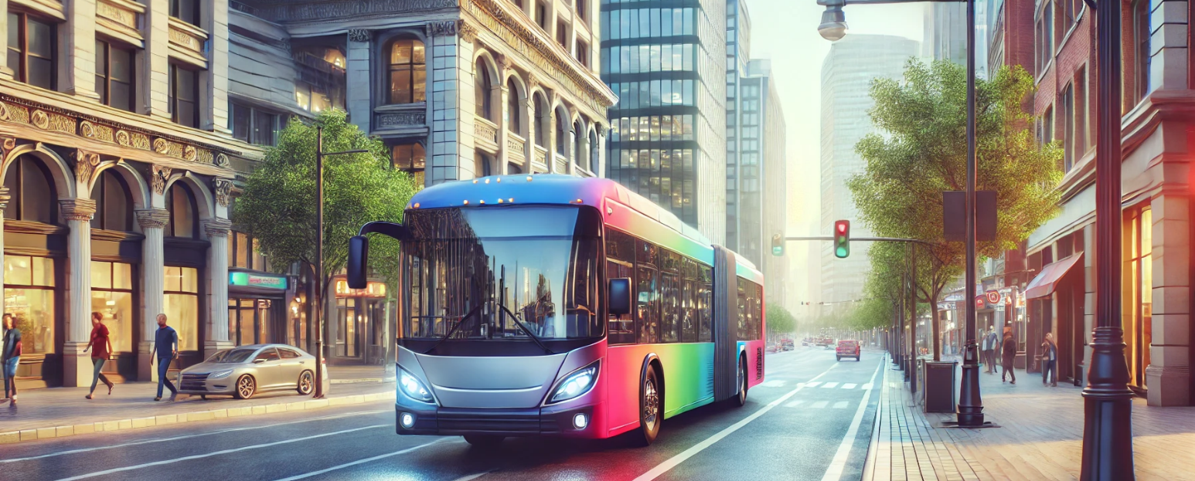
ΜΕΛΕΤΗ ΑΣΤΙΚΩΝ ΣΥΓΚΟΙΝΩΝΙΩΝ ΒΟΛΟΥ
Πανεπιστήμιο Θεσσαλίας- Τμήμα Πολιτικών Μηχανικών
Μάθημα: Συστήματα Αστικών Συγκοινωνιών
Φοιτητές: Βαϊνάς Δημήτριος, Γιαλούρης Δημήτριος, Γκουγκουλής Παύλος, Κάλλης Κυριαζής-Δημήτριος
Διδάσκων: Θεοφιλάτος Αθανάσιος

Slide 2
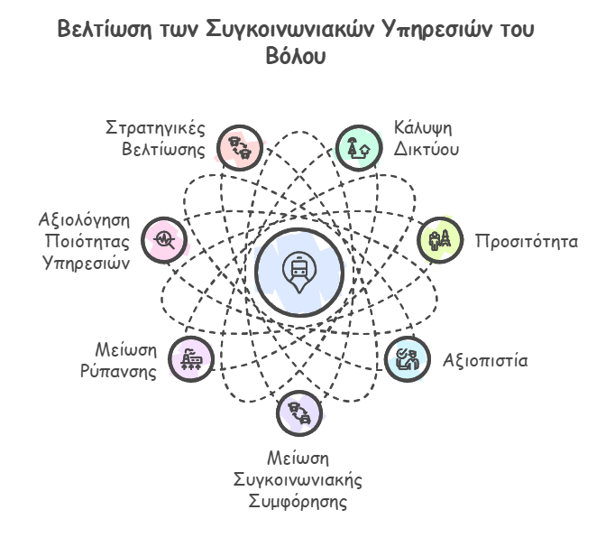
ΕΙΣΑΓΩΓΗ
🚍 Οι αστικές συγκοινωνίες του Βόλου αποτελούν βασικό κομμάτι της ζωής της πόλης, εξυπηρετώντας τον αστικό ιστό, τα προάστια και κοντινές περιοχές.
💰 Προσφέρουν μια προσιτή και αξιόπιστη επιλογή, μειώνοντας την κυκλοφοριακή συμφόρηση και τη ρύπανση.
🔍 Η εργασία εστιάζει στην αποτύπωση της κατάστασης και την αξιολόγηση της ποιότητας των υπηρεσιών.
🎯 Τα ευρήματα στοχεύουν στη βελτίωση του δικτύου μεταφορών, ώστε να γίνει πιο φιλικό, αποδοτικό και βιώσιμο για κατοίκους και επισκέπτες.

Slide 3
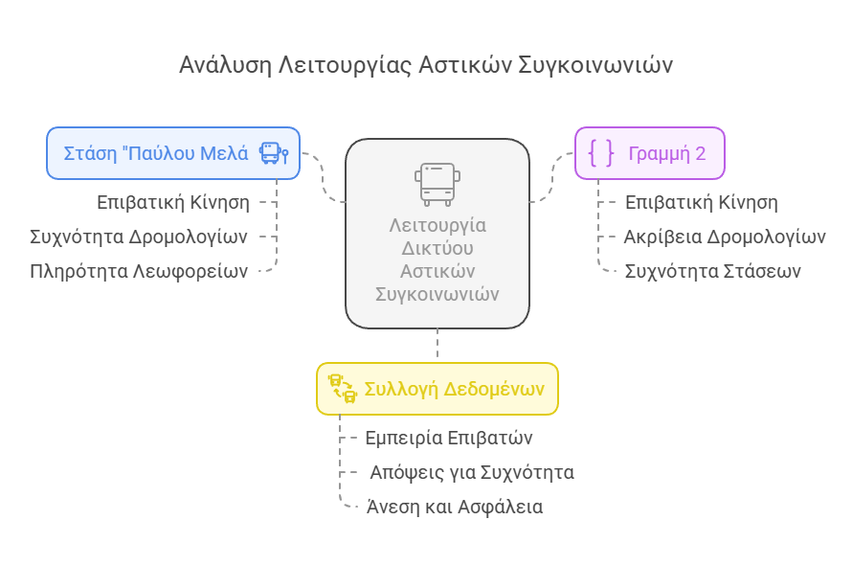
ΜΕΘΟΔΟΛΟΓΙΑ
📌 Η μελέτη χωρίστηκε σε δύο μέρη με σκοπό την αποτύπωση διαφορετικών πτυχών στη λειτουργία του δικτύου αστικών συγκοινωνιών.
🚏 Πρώτο μέρος:
Μελέτη της στάσης "Παύλου Μελά", μιας από τις κεντρικές της πόλης. Εξέταση επιβατικής κίνησης, συχνότητας δρομολογίων & πληρότητας λεωφορείων.
Στόχος: Κατανόηση της ζήτησης και συλλογή δεδομένων για περιοχή υψηλής κυκλοφορίας.
🚌 Δεύτερο μέρος:
Ανάλυση της γραμμής 2, από την αφετηρία έως το τέρμα. Μελέτη επιβατικής κίνησης κατά μήκος της διαδρομής. Εξέταση ακρίβειας δρομολογίων & συχνότητας στάσεων.
📊 Συλλογή δεδομένων μέσω ερωτηματολογίων σε στάση & λεωφορείο. Ανάλυση εμπειρίας επιβατών, απόψεων για συχνότητα & ακρίβεια δρομολογίων, άνεση, ασφάλεια κ.α.

Slide 4
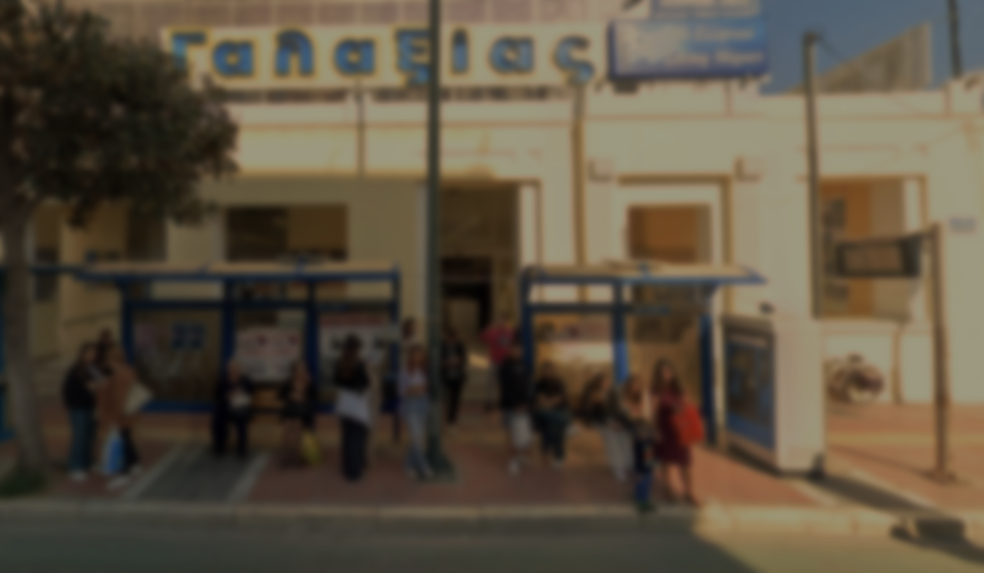
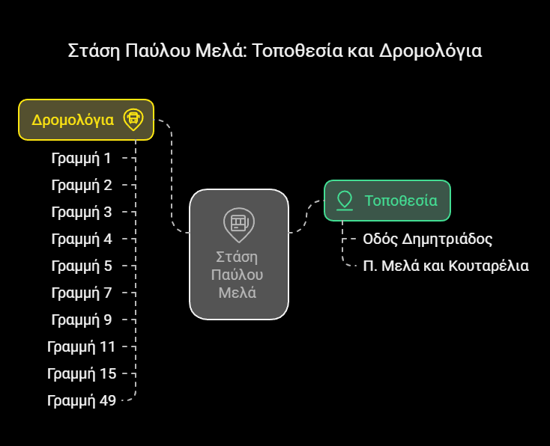
ΠΕΡΙΟΧΗ ΜΕΛΕΤΗΣ
🚏 Στάση Παύλου Μελά (033):
Βρίσκεται ανάμεσα στις οδούς Π. Μελά & Κουταρέλια, επί της οδού Δημητριάδος, μπροστά από το supermarket Γαλαξίας.
🚌 Εξυπηρετούμενες γραμμές:
1, 2, 3, 4, 5, 7, 9, 11, 15 & 49.
🌍 Τοποθεσία: https://shorturl.at/8M7Ct

Slide 5
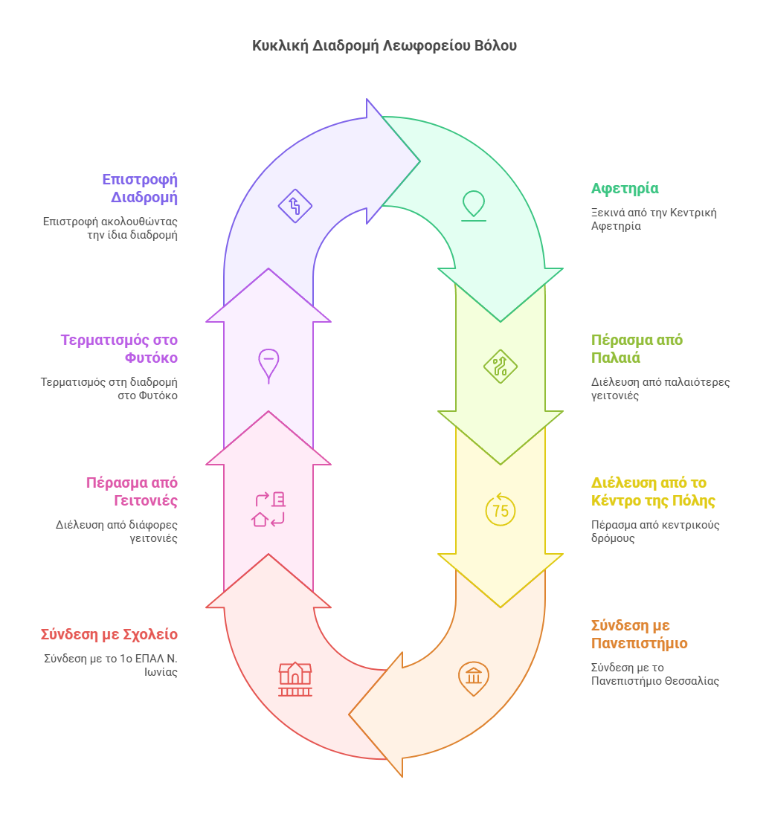
ΠΕΡΙΟΧΗ ΜΕΛΕΤΗΣ
🚌 Διαδρομή γραμμής 2 "Κ. Αφετηρία - Αμπελόκηποι":
Μία από τις μεγαλύτερες διαδρομές του Αστικού ΚΤΕΛ Βόλου, εξυπηρετώντας καθημερινά πλήθος επιβατών.
🎓 Συνδέσεις:
-Κέντρο πόλης → Πανεπιστήμιο Θεσσαλίας (Γεωπονίας & Ιχθυολογίας)
-Κέντρο πόλης → 1ο ΕΠΑΛ Ν. Ιωνίας
📍 Διαδρομή:
Παλαιά, κέντρο (Ιάσων, Κ. Καρτάλη, Αναλήψεως), Επτά Πλατάνια, Μουρτζούκος, Ν. Ιωνία → Τερματισμός: Φυτόκο.
🔄 Επιστροφή:
Ίδια διαδρομή, με διαφορετική πορεία στο κέντρο μέσω Ελ. Βενιζέλου & Δημητριάδος.

Slide 6
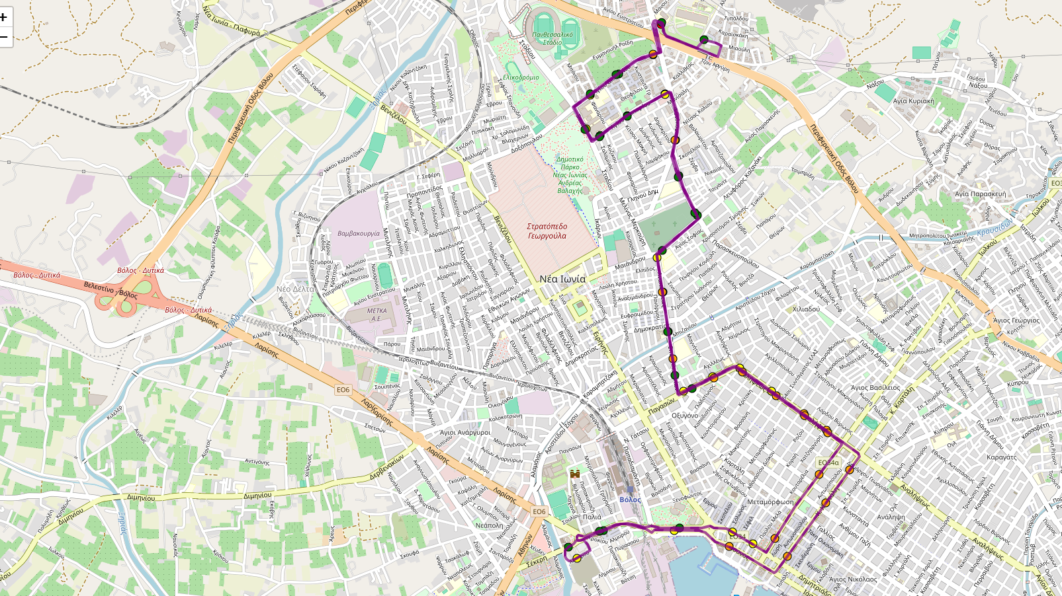

Slide 7
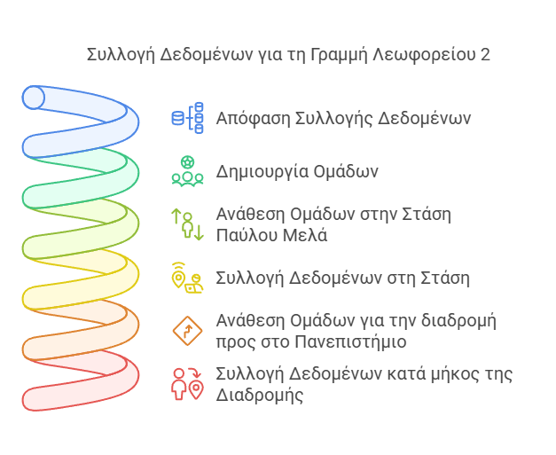
ΔΕΙΓΜΑΤΟΛΗΨΙΑ
📅 Ημερομηνία δειγματοληψίας:
Τετάρτη 30/10/2024, Ώρα: 7:30 - 9:30
☀️ Καιρικές συνθήκες: Ευνοϊκές
👥 Ομάδες δειγματοληψίας:
🔹 Πρώτη ομάδα: Συλλογή δεδομένων στη στάση Παύλου Μελά
🔹 Δεύτερη ομάδα: Καταγραφή δεδομένων κατά μήκος της γραμμής 2, από την αφετηρία έως το Πανεπιστήμιο
📊 Στη συνέχεια:
Περιγραφή της διαδικασίας συλλογής δεδομένων για κάθε περίπτωση.

Slide 8
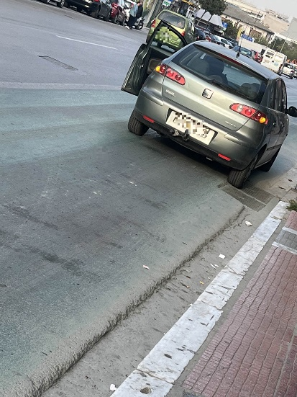
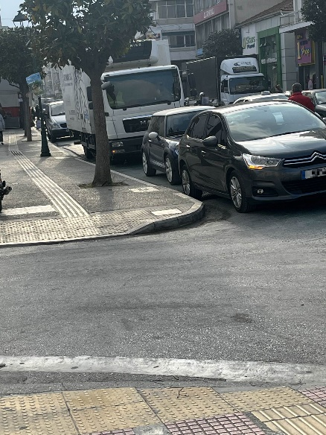
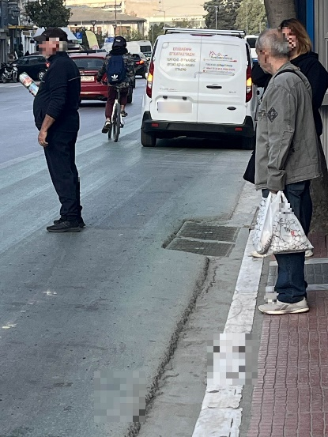
ΔΕΙΓΜΑΤΟΛΗΨΙΑ
🚏 Ομάδα 1 (Στάση Παύλου Μελά)
📌 Έναρξη καταγραφής: 7:30 π.μ.
📝 Καταγράφηκαν:
-Επιβιβάσεις & αποβιβάσεις
-Χρονοαποστάσεις & συχνότητα δρομολογίων
-Παρκαρισμένα οχήματα & χρήση λεωφορειολωρίδας.
📊 Σύνολο επιβατών:
-44 επιβιβάσεις
-73 αποβιβάσεις
⚠️ Παρατηρήσεις:
🚗 Συχνή παράνομη στάθμευση κοντά στη στάση, αναγκάζοντας τα λεωφορεία σε ελιγμούς.
🚛 Δυσκολία διέλευσης βαρέων οχημάτων λόγω εργοταξίου στην οδό Κουταρέλια.

Slide 9
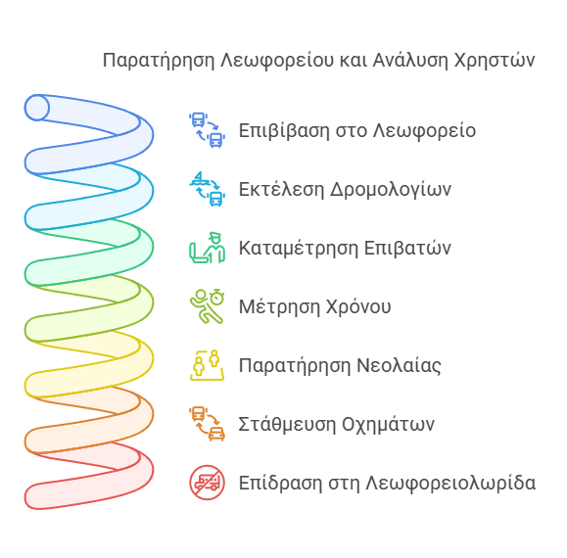
ΔΕΙΓΜΑΤΟΛΗΨΙΑ
🚌 Ομάδα 2 (Λεωφορείο – Γραμμή 2)
📌 Έναρξη καταγραφής: 7:35 π.μ.
🔄 Δρομολόγια: 4 συνολικά
📊 Καταγεγραμμένοι επιβάτες: 129
📝 Μετρήθηκαν:
-Χρόνοι παραμονής στις στάσεις
-Χρόνοι μετάβασης
-Χρήση λεωφορειολωρίδας
⏳ Συνολική διάρκεια μέτρησης: 2 ώρες & 9 λεπτά
⚠️ Παρατηρήσεις:
👥 Η πλειοψηφία των επιβατών (15-25 ετών), με πολλές αποβιβάσεις κοντά σε σχολεία & το Πανεπιστήμιο Θεσσαλίας.
🚗 Μεγάλος αριθμός σταθμευμένων οχημάτων σε στάσεις των οδών Αναλήψεως & Αναπαύσεως, αναγκάζοντας τα λεωφορεία να σταματούν μακριά από το κράσπεδο, προκαλώντας:
🚦 Διακοπή κυκλοφορίας
🚶‍♂️ Δυσκολία προσβασιμότητας επιβατών

Slide 10
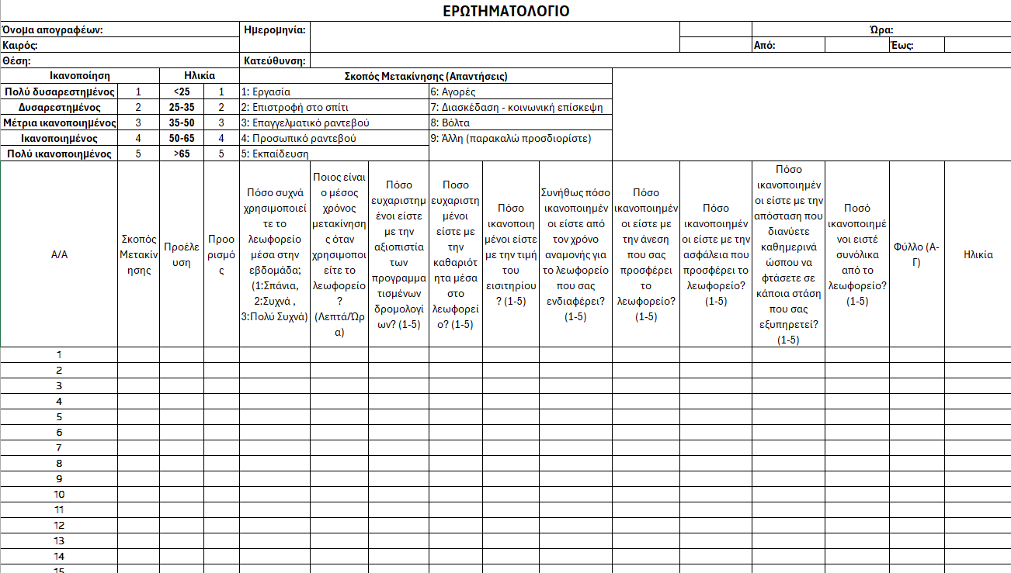
ΔΕΙΓΜΑΤΟΛΗΨΙΑ
📝 Ερωτηματολόγια:
📊 Συλλογή δεδομένων:
Από τις δύο ομάδες
👥 Ερωτηθέντες: 75 συνολικά, με 62 να απαντούν (82,7%)
🔑 Θέματα ερωτήσεων:
-Συχνότητα χρήσης λεωφορείου
-Χρόνος μετακίνησης
-Αξιοπιστία δρομολογίων
-Καθαριότητα
-Τιμή εισιτηρίου
-Άνεση & ασφάλεια
-Απόσταση από τη στάση
-Συνολική ικανοποίηση από τις υπηρεσίες
📊 Αναλύσεις και σχόλια των αποτελεσμάτων ακολουθούν παρακάτω.

Slide 11

ΑΝΑΛΥΣΗ-ΕΠΕΞΕΡΓΑΣΙΑ ΔΕΔΟΜΕΝΩΝ(ΣΤΑΣΗ)

Slide 12
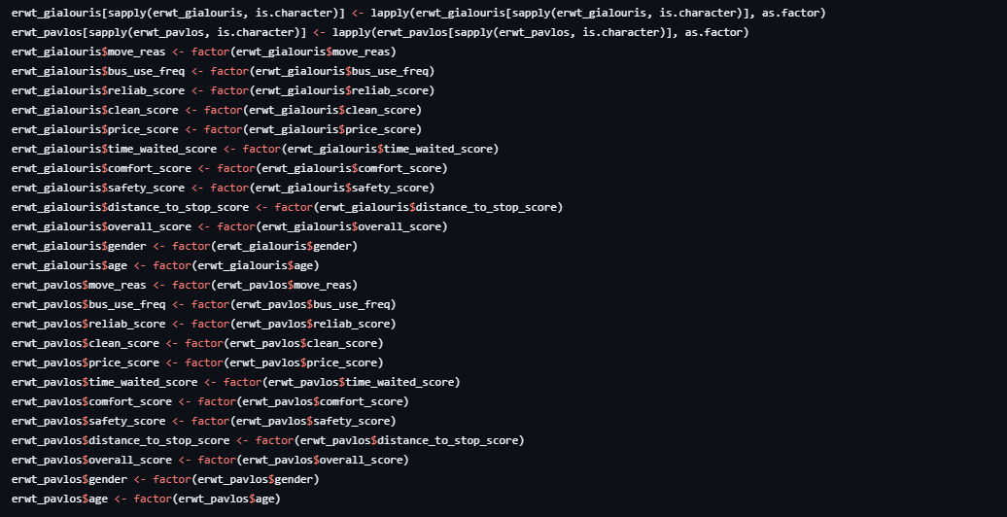
ΑΝΑΛΥΣΗ-ΕΠΕΞΕΡΓΑΣΙΑ ΔΕΔΟΜΕΝΩΝ
💻 Ανάλυση δεδομένων: Πραγματοποιήθηκε στο R Studio
🖥️ Γλώσσα προγραμματισμού: R
📊 Χρήση εξειδικευμένων πακέτων για:
-Διαχείριση & μετασχηματισμό δεδομένων
-Οπτικοποίηση αποτελεσμάτων
⚙️Πλεονεκτήματα:
-Αυτοματοποίηση ανάλυσης
-Βελτίωση ακρίβειας

Slide 13
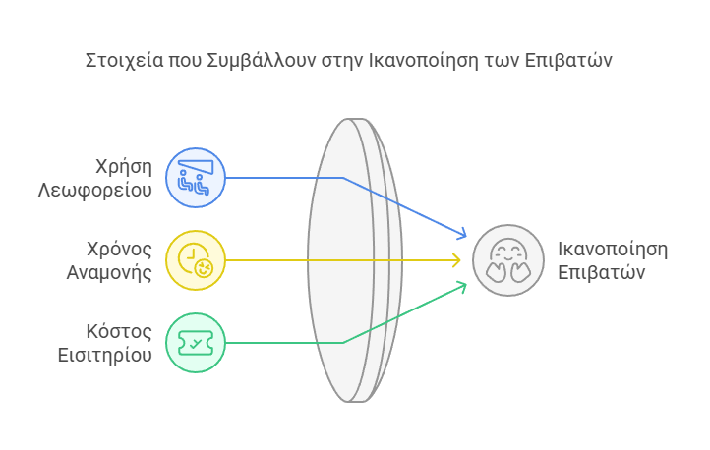
ΑΝΑΛΥΣΗ-ΕΠΕΞΕΡΓΑΣΙΑ ΔΕΔΟΜΕΝΩΝ
📊 Αποτελέσματα ANOVA Test:
📈 Υψηλή τιμή F-value → Σημαντική σχέση μεταξύ:
Συχνότητας χρήσης λεωφορείου
Βαθμού ικανοποίησης από:
⏳ Χρόνο αναμονής στη στάση
🎟️ Κόστος εισιτηρίου
🖼️ Οπτικοποίηση αποτελεσμάτων:
🔼 Πρώτο γράφημα → Ερωτηθέντες στο λεωφορείο
🔽 Δεύτερο γράφημα → Ερωτηθέντες στη στάση

Slide 14
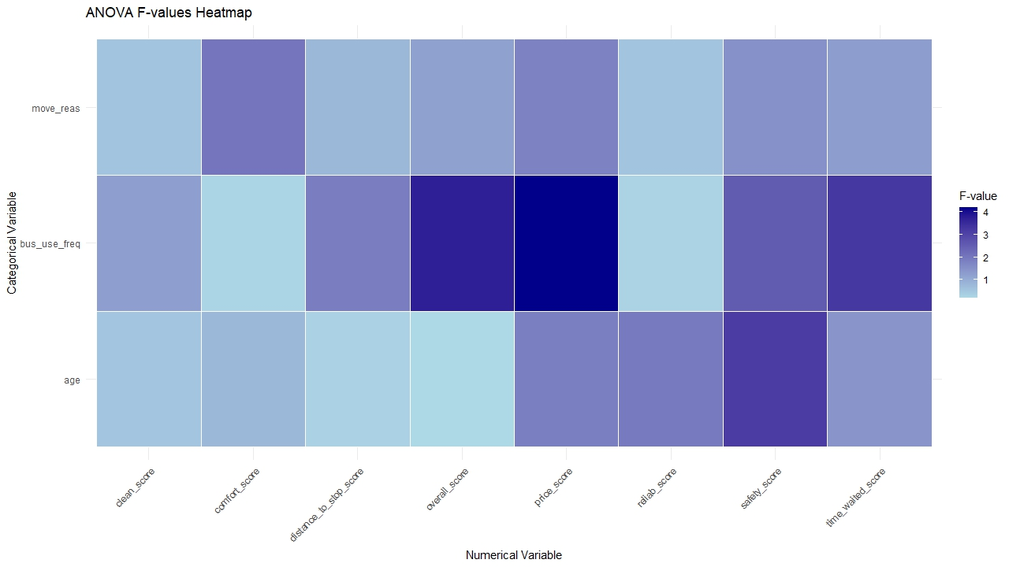

Slide 15
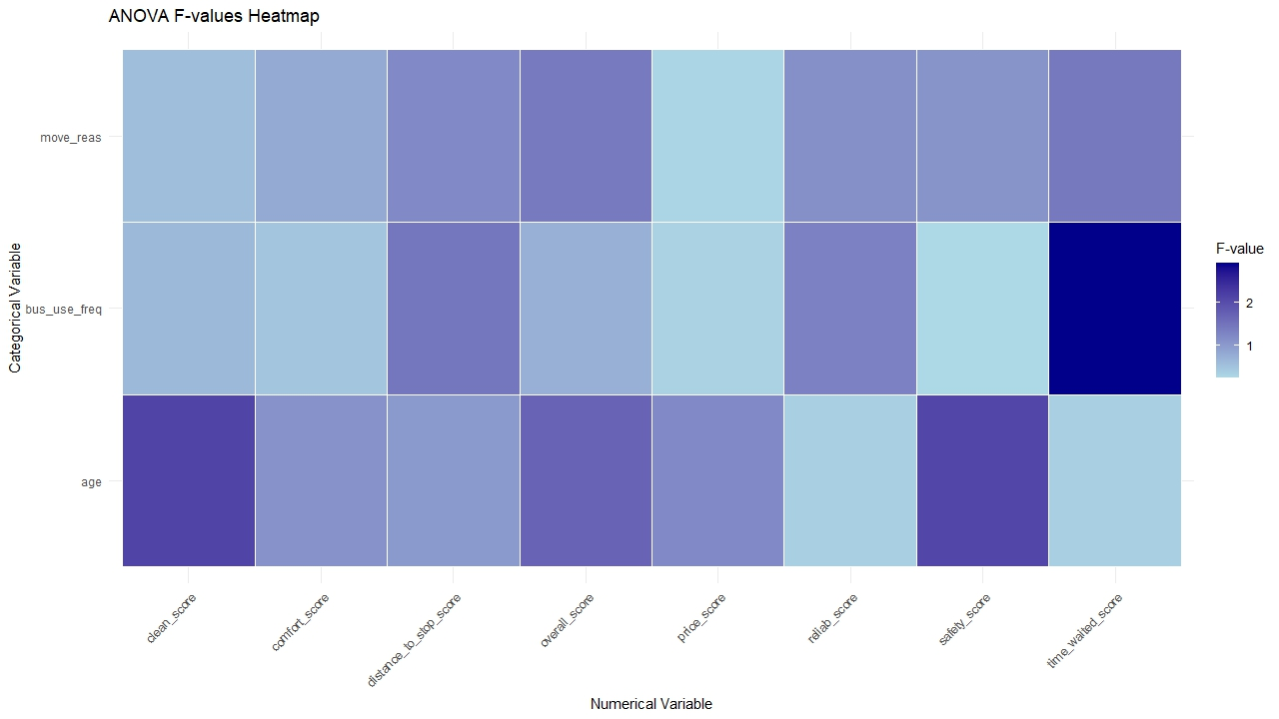

Slide 16

ΑΝΑΛΥΣΗ-ΕΠΕΞΕΡΓΑΣΙΑ ΔΕΔΟΜΕΝΩΝ
📊 Αποτελέσματα Chi-Square Test:
📈 Τα γραφήματα απεικονίζουν τις p-values για τη συσχέτιση ζευγών μεταβλητών.
🎨 Χρωματική κλίμακα:
🔵 Μπλε (p < 0.05) → Στατιστικά σημαντική συσχέτιση
🔴 Κόκκινο (p > 0.05) → Απουσία στατιστικά σημαντικής συσχέτισης
🖼️ Οπτικοποίηση αποτελεσμάτων:
🔼 Πρώτο γράφημα → Μετρήσεις στο λεωφορείο
🔽 Δεύτερο γράφημα → Μετρήσεις στη στάση

Slide 17
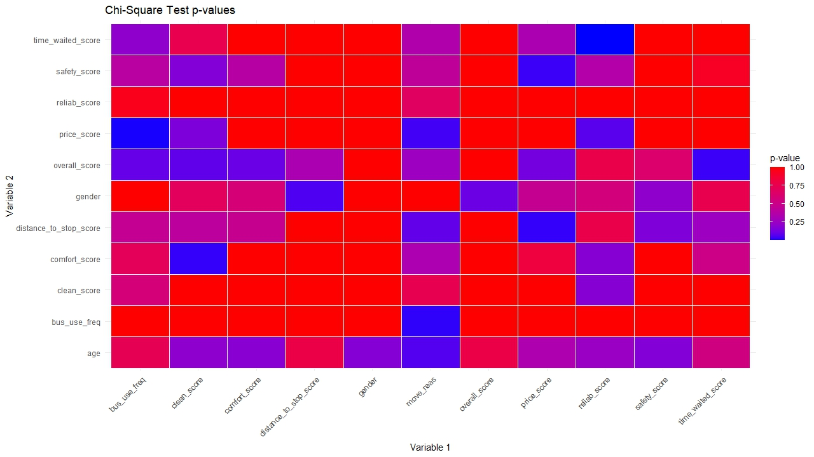

Slide 18
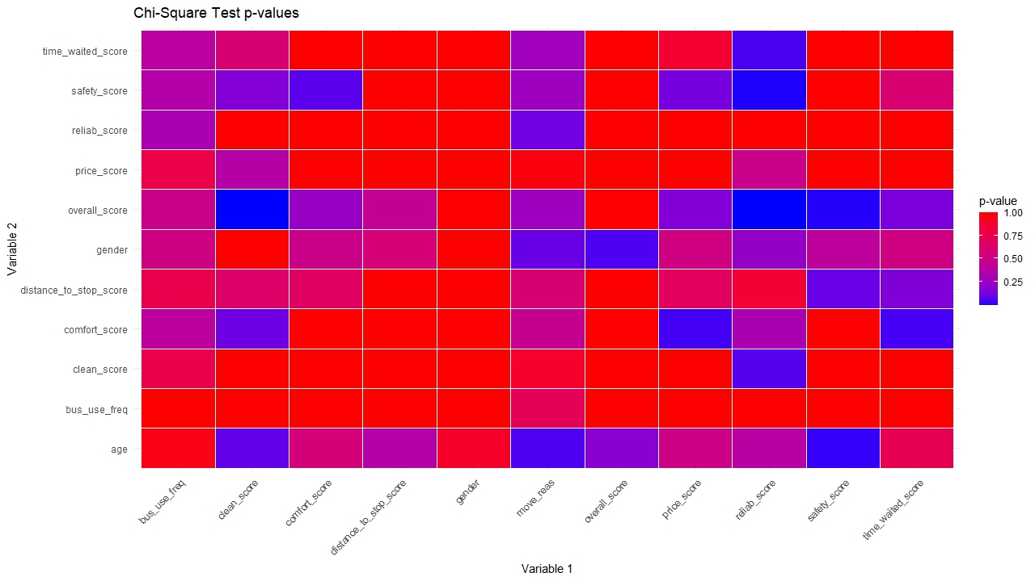

Slide 19
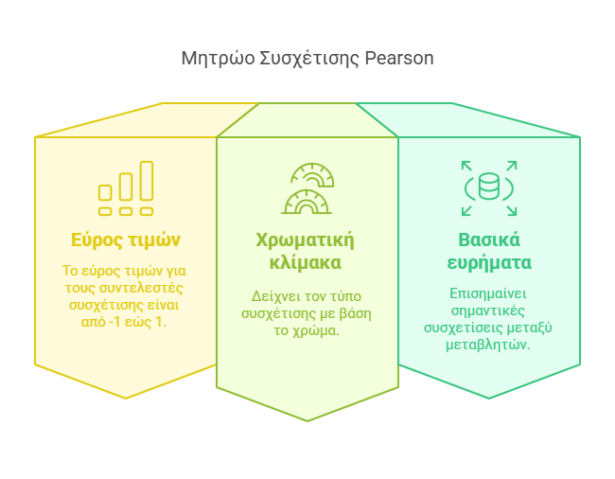
ΑΝΑΛΥΣΗ-ΕΠΕΞΕΡΓΑΣΙΑ ΔΕΔΟΜΕΝΩΝ
📊 Τετραγωνικοί πίνακες συσχέτισης Pearson:
📈 Εύρος τιμών: -1 έως 1
🎨 Χρωματική κλίμακα:
🔴 Κόκκινο → Θετική συσχέτιση
🔵 Μπλε → Αρνητική συσχέτιση
⚪ Ουδέτερα χρώματα → Ασθενείς ή μηδενικές συσχετίσεις
🔎 Βασικά ευρήματα:
✅ Ισχυρές θετικές συσχετίσεις → Συνολική αξιολόγηση & Αξιοπιστία
❌ Αρνητικές συσχετίσεις → Ηλικία & Συχνότητα χρήσης λεωφορείων

Slide 20
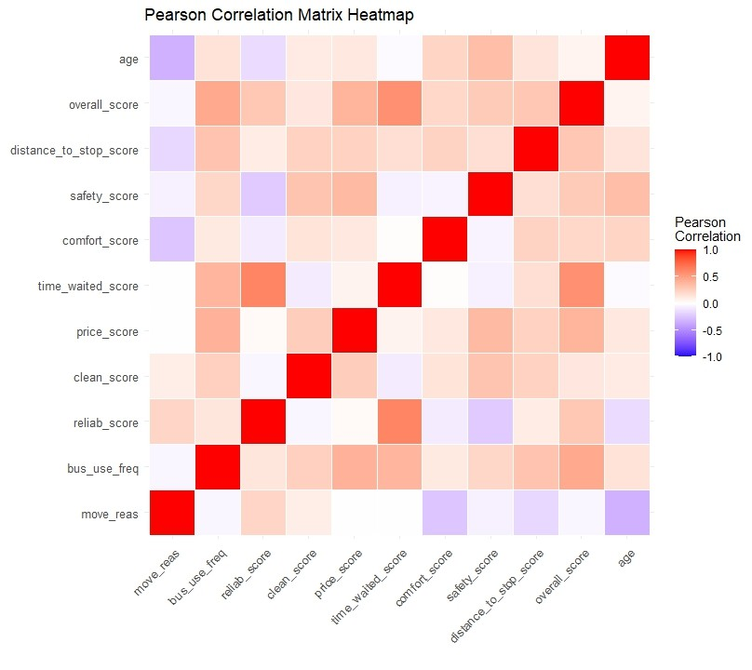
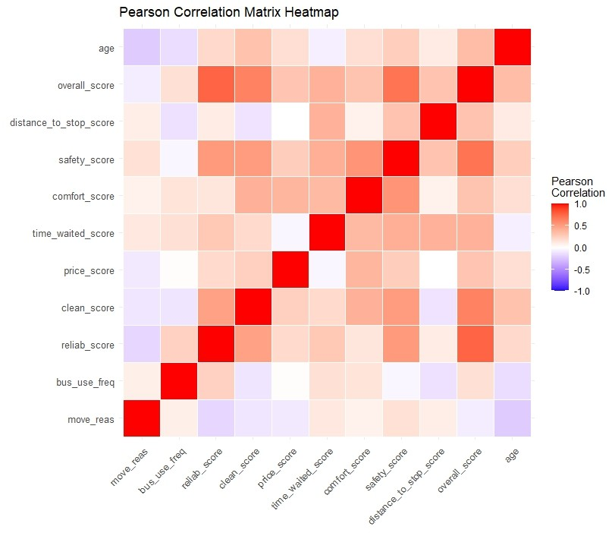
ΑΝΑΛΥΣΗ-ΕΠΕΞΕΡΓΑΣΙΑ ΔΕΔΟΜΕΝΩΝ
ΛΕΩΦΟΡΕΙΟ
ΣΤΑΣΗ

Slide 21

ΑΠΟΤΕΛΕΣΜΑΤΑ-ΕΠΕΞΕΡΓΑΣΙΑ ΔΕΔΟΜΕΝΩΝ

Slide 22
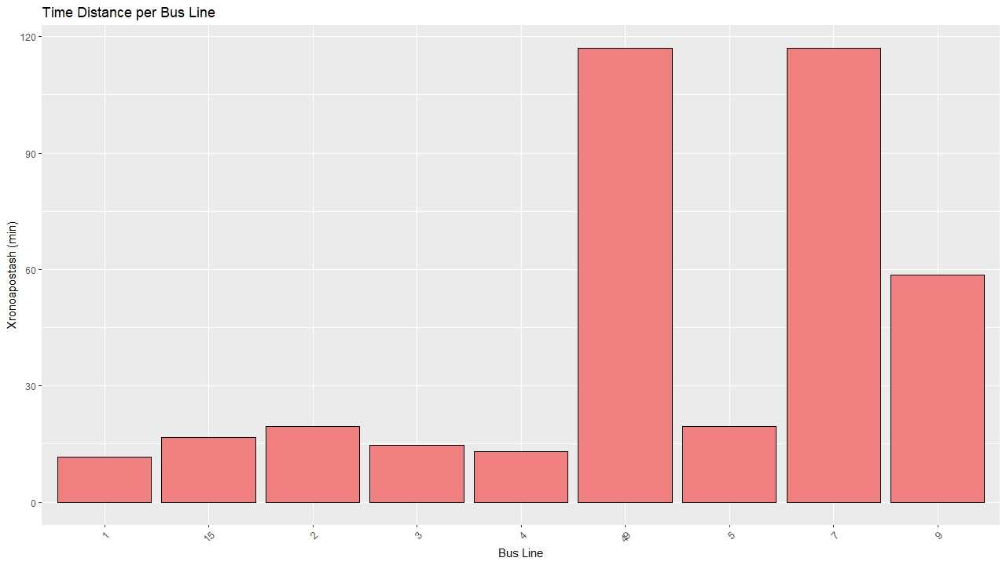
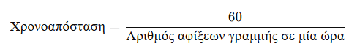
ΑΠΟΤΕΛΕΣΜΑΤΑ ΕΠΕΞΕΡΓΑΣΙΑΣ ΔΕΔΟΜΕΝΩΝ
📊 Αποτελέσματα επεξεργασίας δεδομένων:
⏳ Χρονοαπόσταση → Βασικός δείκτης για συχνότητα δρομολογίων
🚍 Ορισμός: Διάστημα μεταξύ διαδοχικών αφίξεων, υπολογίζεται ως:
🔎 Βασικά ευρήματα:
🟢 Γραμμές 4 & 1 → Μικρότερη χρονοαπόσταση (13’ & 11,7’ αντίστοιχα)
🔴 Γραμμές 7 & 49 → Μόνο 1 δρομολόγιο στο δίωρο
📉 Απεικόνιση αποτελεσμάτων → Διαθέσιμη στο διάγραμμα

Slide 23
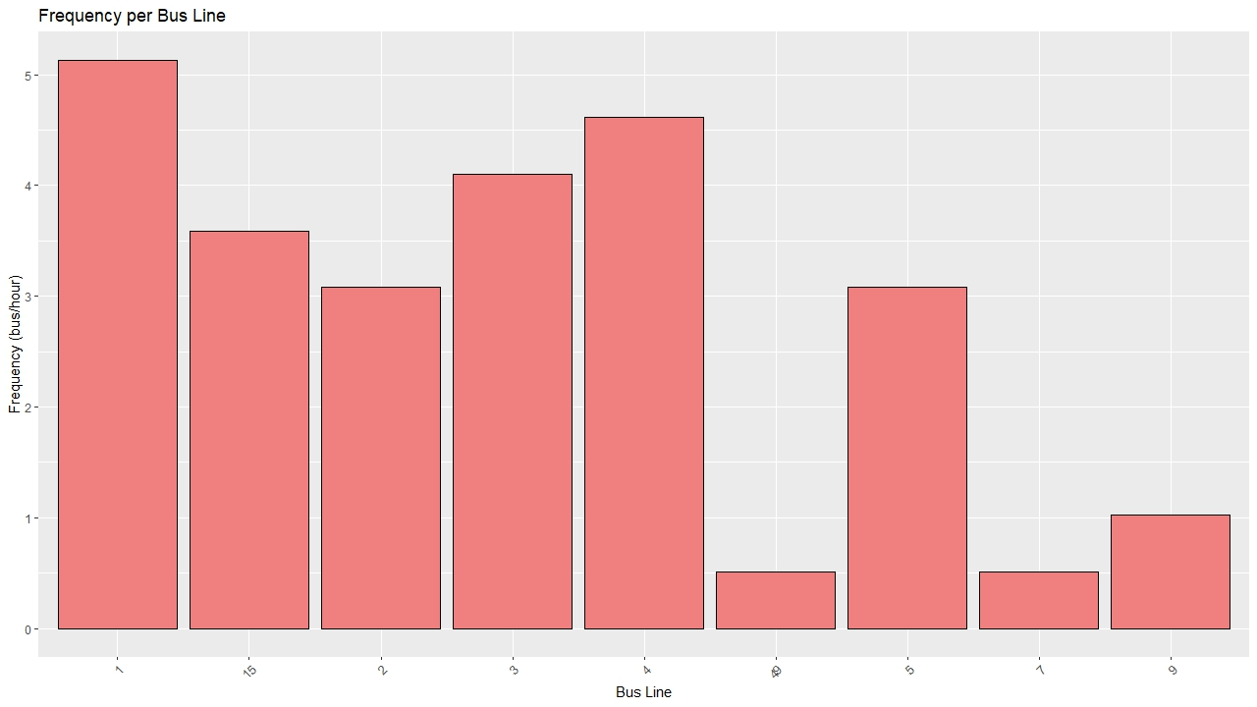
ΑΠΟΤΕΛΕΣΜΑΤΑ ΕΠΕΞΕΡΓΑΣΙΑΣ ΔΕΔΟΜΕΝΩΝ (ΣΤΑΣΗ)
📊 Συχνότητα δρομολογίων:
🚍 Δείχνει τον αριθμό οχημάτων ανά ώρα από μια στάση
🔄 Αντίστροφη σχέση με τη χρονοαπόσταση
📈 Αποτυπώνει την πυκνότητα εξυπηρέτησης κάθε γραμμής
🔎 Βασικά ευρήματα:
🟢 Γραμμή 1 → 5,12 οχήματα/ώρα
🟢 Γραμμή 4 → 4,61 οχήματα/ώρα

Slide 24
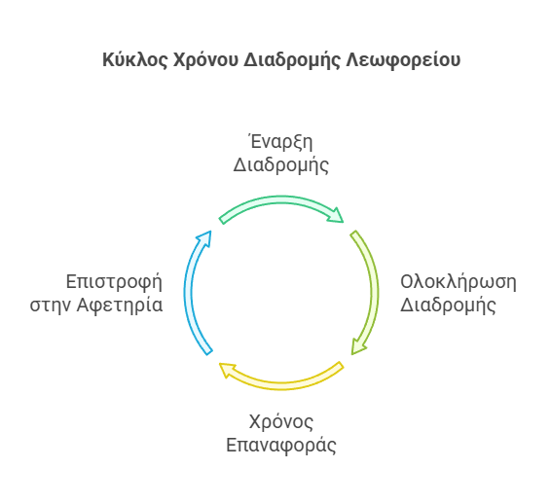
ΑΠΟΤΕΛΕΣΜΑΤΑ-ΕΠΕΞΕΡΓΑΣΙΑΣ ΔΕΔΟΜΕΝΩΝ(ΛΕΩΦΟΡΕΙΟ)
⏳ Χρόνος κύκλου:
🚍 Συνολικός χρόνος για πλήρη διαδρομή (αφετηρία → τέρμα → αφετηρία)
🔄 Περιλαμβάνει χρόνους επαναφοράς στην αφετηρία & στο τέρμα
🔎 Βασικό εύρημα:🕒 Γραμμή 2 → Χρόνος κύκλου: 54 λεπτά

Slide 25
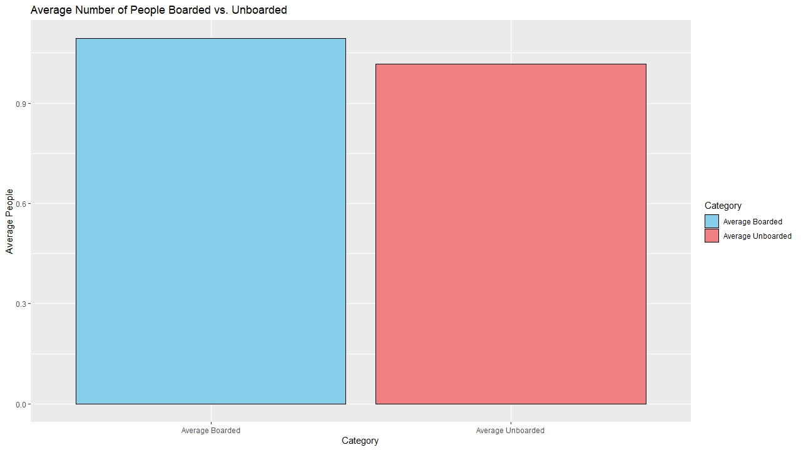
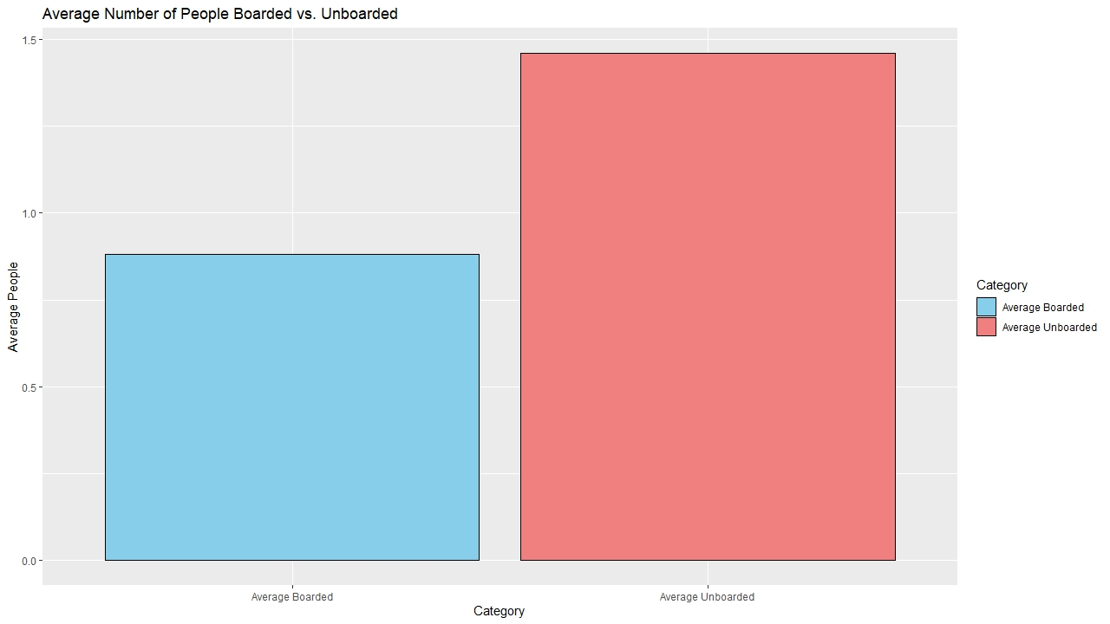
ΑΠΟΤΕΛΕΣΜΑΤΑ ΕΠΕΞΕΡΓΑΣΙΑΣ ΔΕΔΟΜΕΝΩΝ
🚏 Επιβιβάσεις / Αποβιβάσεις
📊 Μετρήσεις στο λεωφορείο:
👥 Μ.Ο. επιβιβάσεων: 1,09 επιβάτες/στάση
👥 Μ.Ο. αποβιβάσεων: 1,02 επιβάτες/στάση
🔄 Αποτυπώνει τη ροή επιβατών σε κάθε στάση
📊 Μετρήσεις στη στάση:
👥 Μ.Ο. επιβιβάσεων: 0,88 επιβάτες/δρομολόγιο
👥 Μ.Ο. αποβιβάσεων: 1,46 επιβάτες/δρομολόγιο
📌 Γραμμή 4 → Υψηλότερες επιβιβάσεις (Μ.Ο. 1,55 επιβάτες/δρομολόγιο)
📌 Γραμμή 5 → Υψηλότερες αποβιβάσεις (Μ.Ο. 3,83 επιβάτες/δρομολόγιο)
🔎 Ανάλυση: Τα δεδομένα δείχνουν διαφορές στη χρήση των γραμμών, συμβάλλοντας στη βελτίωση εξυπηρέτησης & διαχείρισης στόλου.

Slide 26
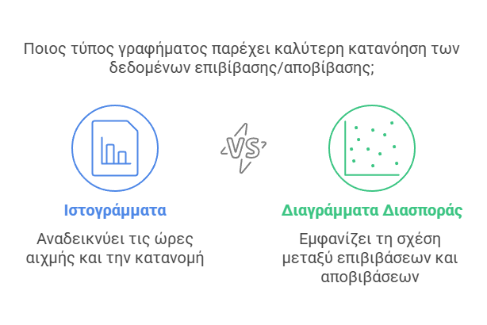
ΑΠΟΤΕΛΕΣΜΑΤΑ ΕΠΕΞΕΡΓΑΣΙΑΣ ΔΕΔΟΜΕΝΩΝ
📊 Ανάλυση Επιβιβάσεων & Αποβιβάσεων
🔍 Οπτικοποίηση δεδομένων
📈 Ιστογράμματα:
-Δείχνουν την κατανομή επιβατών στη διάρκεια της καταμέτρησης
-Αναδεικνύουν τις ώρες αιχμής
📉 Διαγράμματα διασποράς:
-Αποτυπώνουν τη σχέση επιβιβάσεων & αποβιβάσεων
-Βοηθούν στον εντοπισμό προτύπων χρήσης
📌 Τα αποτελέσματα απεικονίζονται στην επόμενη διαφάνεια 🎯

Slide 27
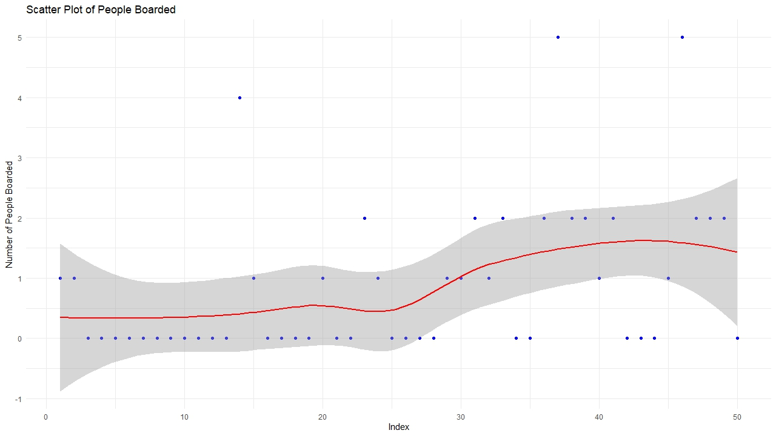
ΑΠΟΤΕΛΕΣΜΑΤΑ ΕΠΕΞΕΡΓΑΣΙΑΣ ΔΕΔΟΜΕΝΩΝ(ΣΤΑΣΗ)

Slide 28
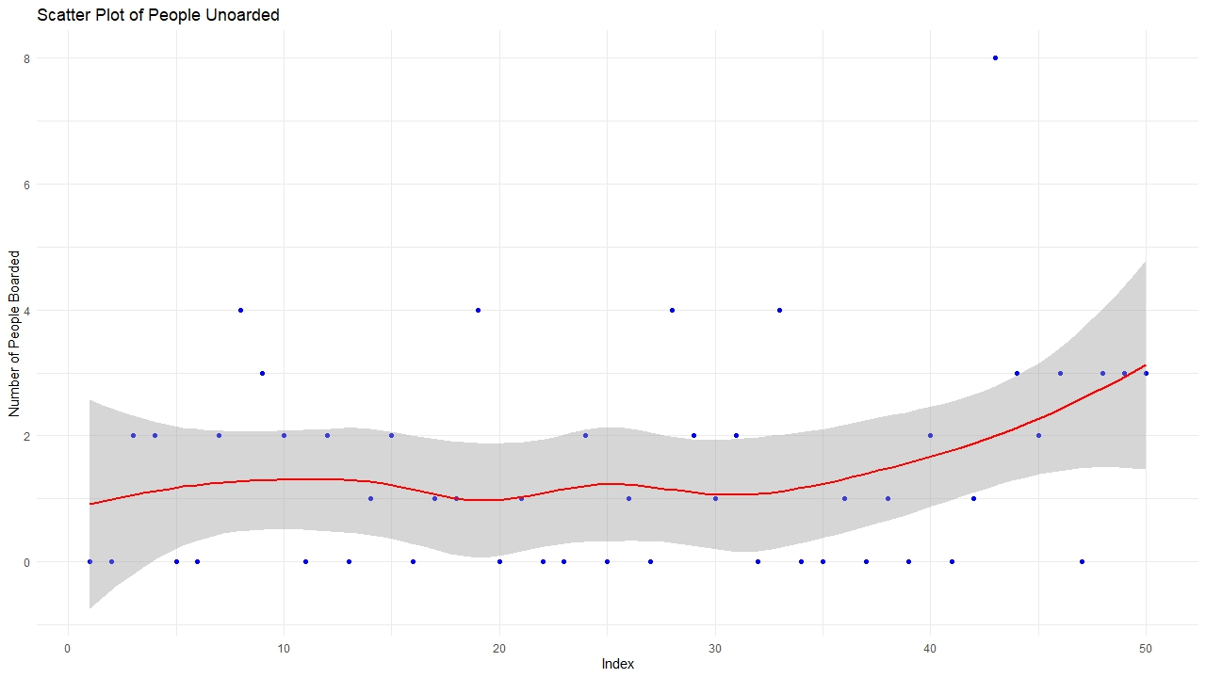
ΑΠΟΤΕΛΕΣΜΑΤΑ ΕΠΕΞΕΡΓΑΣΙΑΣ ΔΕΔΟΜΕΝΩΝ(ΣΤΑΣΗ)

Slide 29
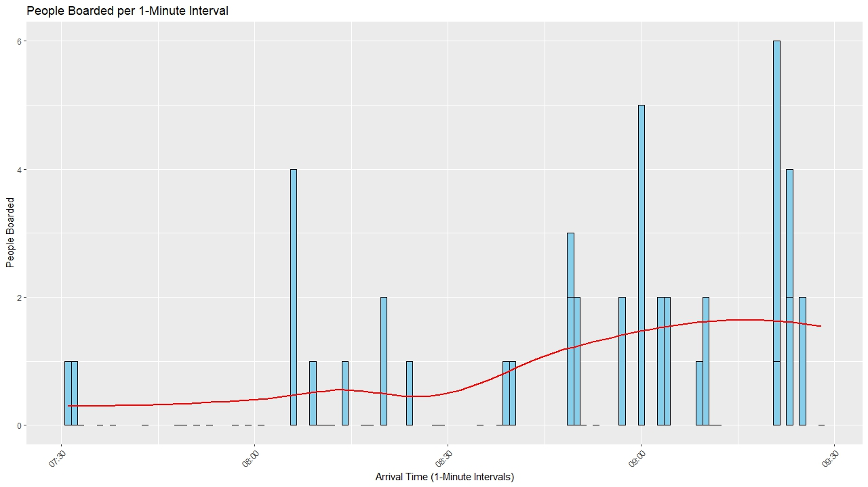
ΑΠΟΤΕΛΕΣΜΑΤΑ ΕΠΕΞΕΡΓΑΣΙΑΣ ΔΕΔΟΜΕΝΩΝ(ΣΤΑΣΗ)

Slide 30
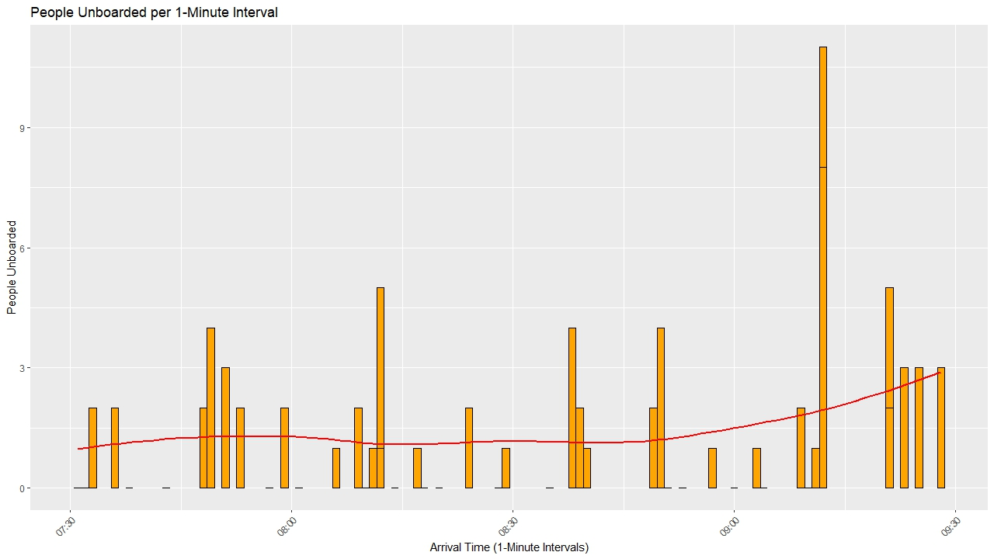
ΑΠΟΤΕΛΕΣΜΑΤΑ ΕΠΕΞΕΡΓΑΣΙΑΣ ΔΕΔΟΜΕΝΩΝ(ΣΤΑΣΗ)

Slide 31
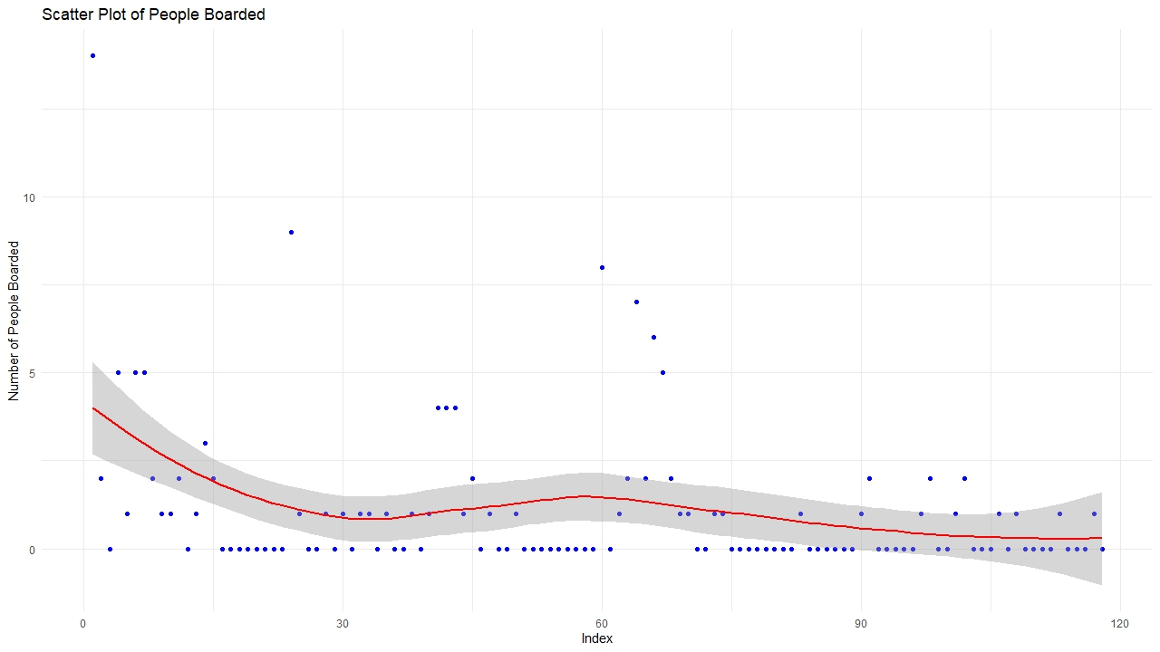
ΑΠΟΤΕΛΕΣΜΑΤΑ ΕΠΕΞΕΡΓΑΣΙΑΣ ΔΕΔΟΜΕΝΩΝ(ΛΕΩΦΟΡΕΙΟ)

Slide 32
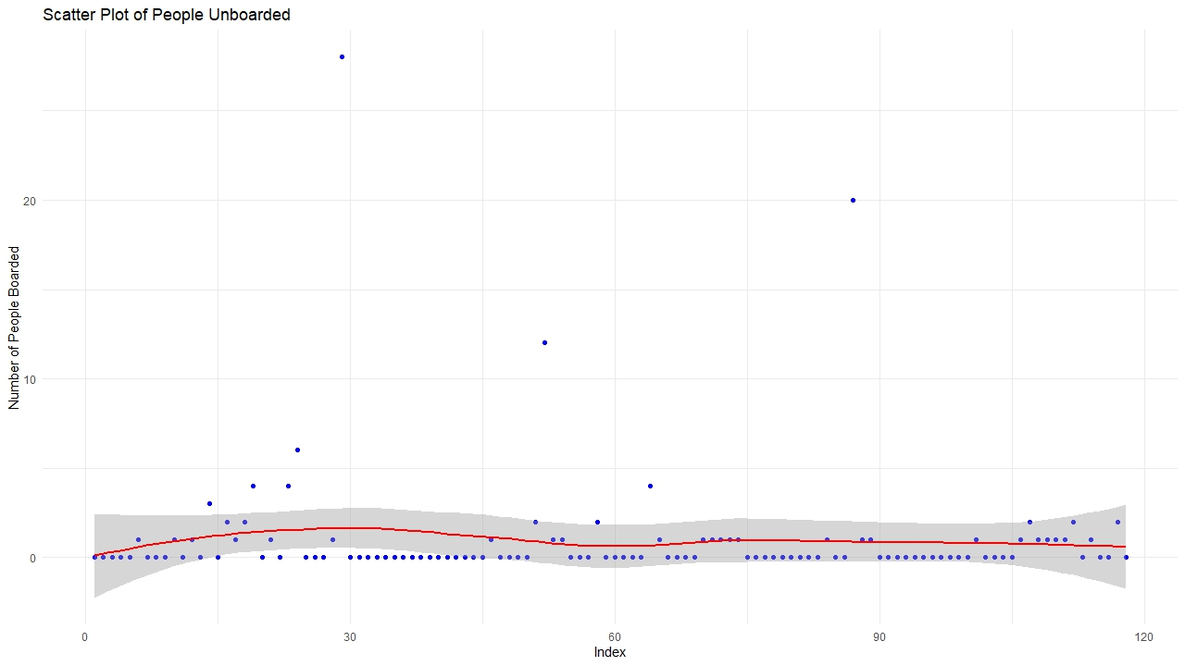
ΑΠΟΤΕΛΕΣΜΑΤΑ ΕΠΕΞΕΡΓΑΣΙΑΣ ΔΕΔΟΜΕΝΩΝ(ΛΕΩΦΟΡΕΙΟ)

Slide 33
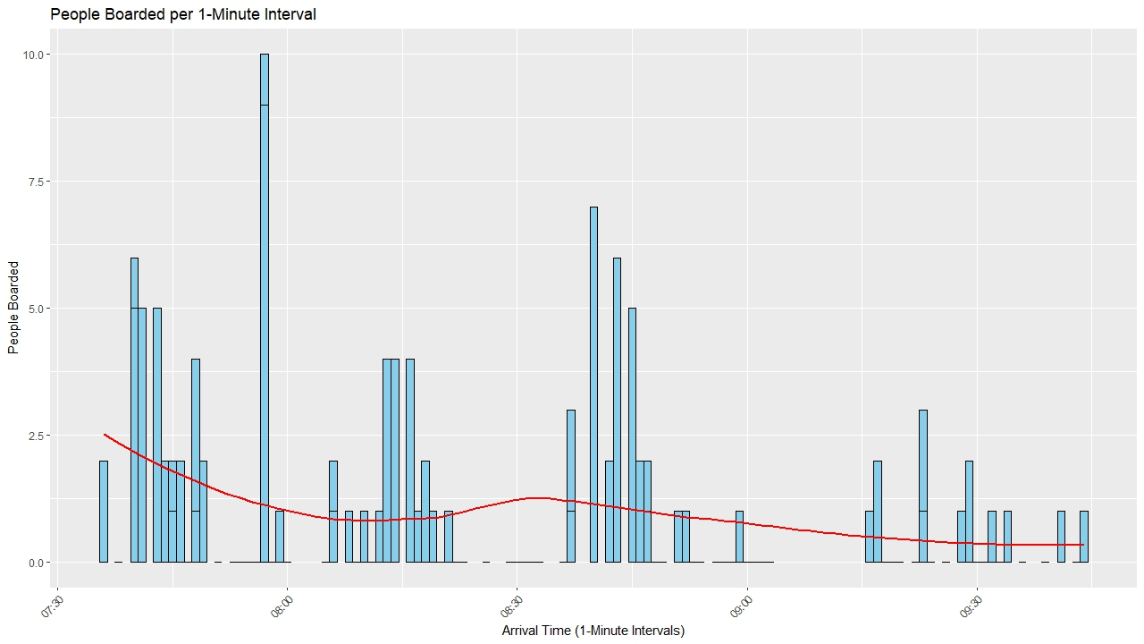
ΑΠΟΤΕΛΕΣΜΑΤΑ ΕΠΕΞΕΡΓΑΣΙΑΣ ΔΕΔΟΜΕΝΩΝ(ΛΕΩΦΟΡΕΙΟ)

Slide 34
ΑΠΟΤΕΛΕΣΜΑΤΑ ΕΠΕΞΕΡΓΑΣΙΑΣ ΔΕΔΟΜΕΝΩΝ(ΛΕΩΦΟΡΕΙΟ)

Slide 35
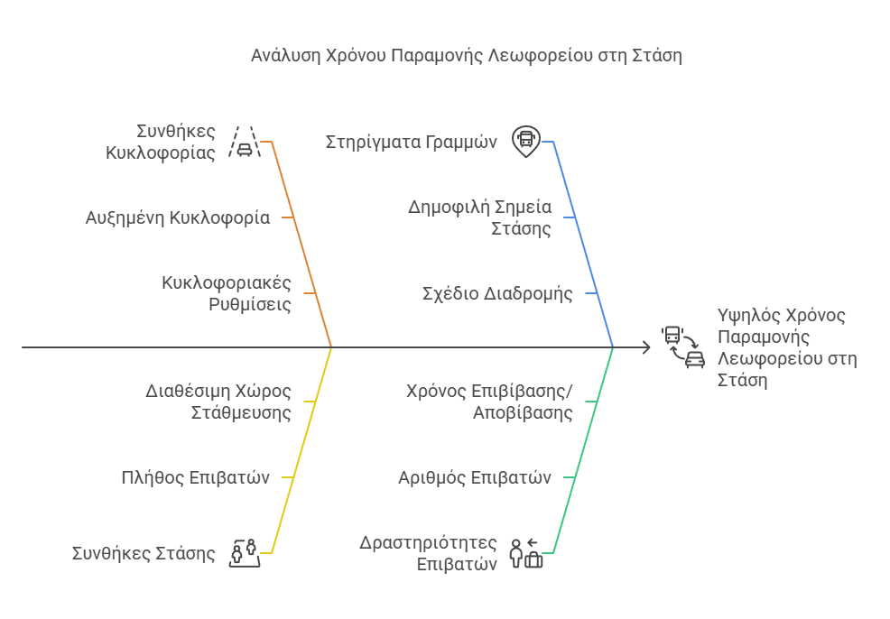
ΑΠΟΤΕΛΕΣΜΑΤΑ ΕΠΕΞΕΡΓΑΣΙΑΣ ΔΕΔΟΜΕΝΩΝ
⏱️ Χρόνος παραμονής λεωφορείου στη στάση
📊 Μετρήσεις στο λεωφορείο:
🚍 Οι υψηλότεροι μέσοι χρόνοι παραμονής καταγράφηκαν στις στάσεις:
-009 (Κεντρική Αφετηρία)
-093 (Οδός Σταδίου, 2ο ΕΠΑΛ Νέας Ιωνίας)
-096 (Γεωπονική Σχολή)
⏱️ Μέσος χρόνος: >12 δευτερόλεπτα λόγω αυξημένης κίνησης ή ειδικών συνθηκών
📊 Μετρήσεις στη στάση:
🚍 Μέσος χρόνος στάσης: 22,97 δευτερόλεπτα
🟢 Γραμμές 4 & 5 → Υψηλότερος μέσος χρόνος παραμονής, συνδεδεμένος με τον αριθμό επιβιβάσεων/αποβιβάσεων.

Slide 36
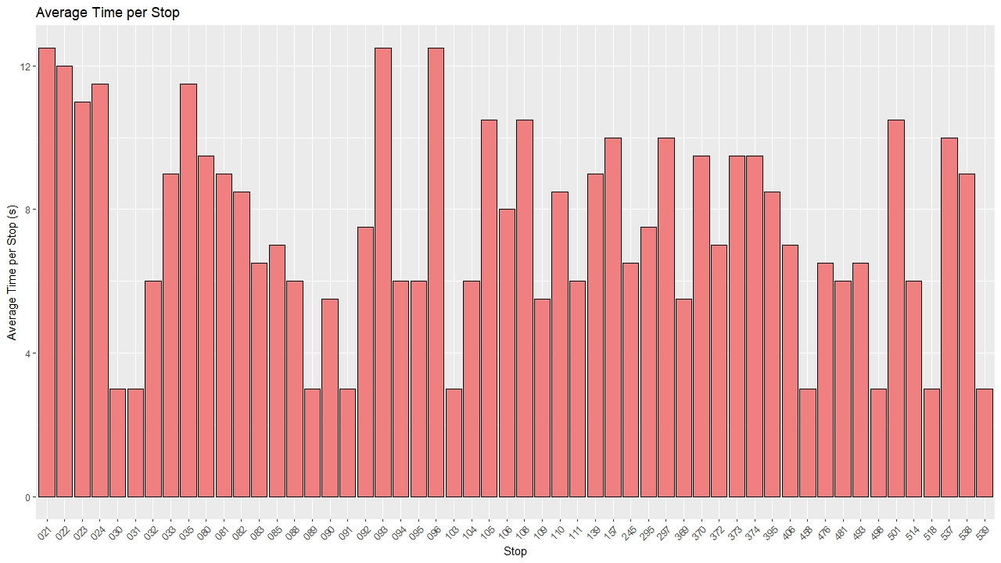
ΑΠΟΤΕΛΕΣΜΑΤΑ ΕΠΕΞΕΡΓΑΣΙΑΣ ΔΕΔΟΜΕΝΩΝ

Slide 37
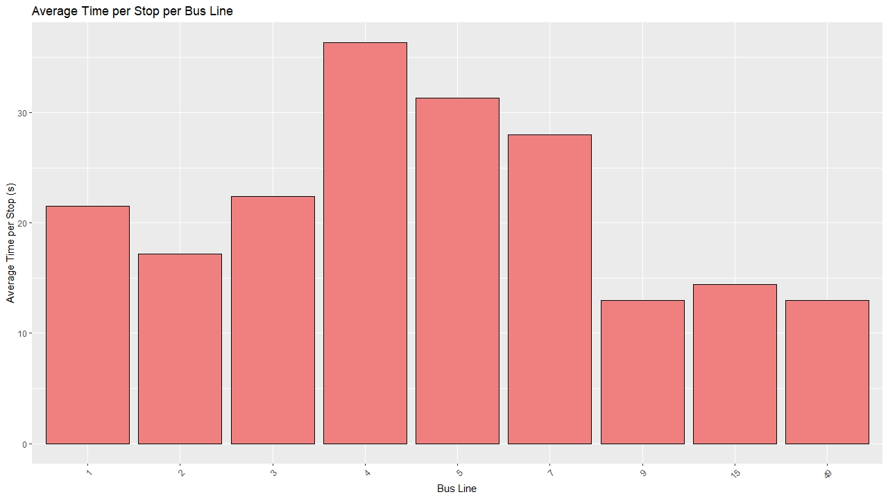
ΑΠΟΤΕΛΕΣΜΑΤΑ ΕΠΕΞΕΡΓΑΣΙΑΣ ΔΕΔΟΜΕΝΩΝ

Slide 38
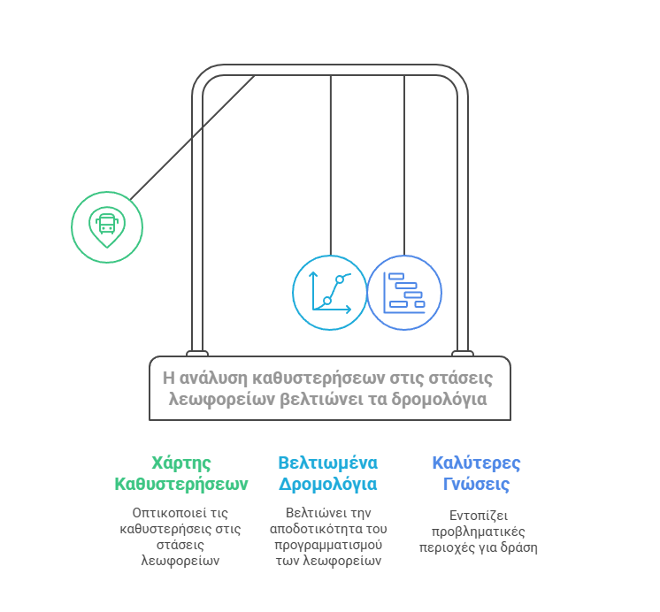
ΑΠΟΤΕΛΕΣΜΑΤΑ-ΕΠΕΞΕΡΓΑΣΙΑ ΔΕΔΟΜΕΝΩΝ
🗺️ Χάρτης Οπτικοποίησης: Δημιουργήθηκε για την κατανόηση του χρόνου παραμονής και άλλων μεγεθών σε κάθε στάση.
🔍 Εντοπισμός Καθυστερήσεων: Ο χάρτης βοηθά στον εντοπισμό περιοχών όπου σημειώνονται καθυστερήσεις.
📊 Βελτίωση Δρομολογίου: Παρέχει χρήσιμες πληροφορίες για την ανάλυση και τη βελτίωση των δρομολογίων.
🌐 Πρόσθετη Πληροφόρηση: https://shorturl.at/pszMV

Slide 39
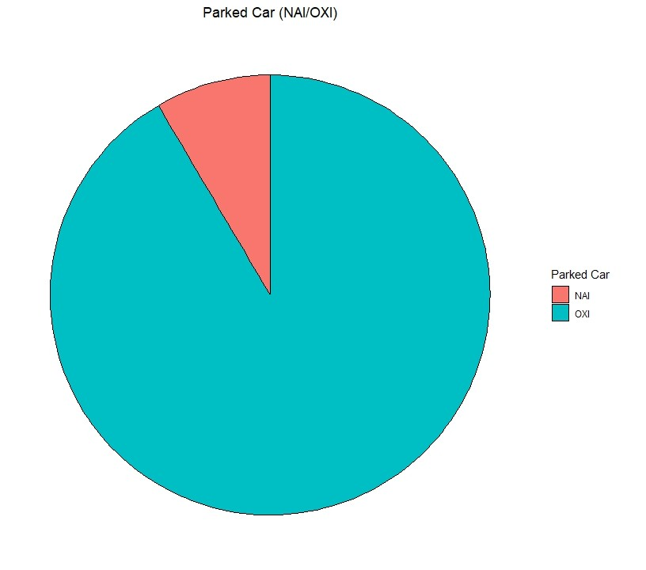
ΑΠΟΤΕΛΕΣΜΑΤΑ-ΕΠΕΞΕΡΓΑΣΙΑ ΔΕΔΟΜΕΝΩΝ
🚍 Μετρήσεις στο λεωφορείο:
Στο 91,5% των περιπτώσεων, οι στάσεις ήταν ελεύθερες από παρκαρισμένα οχήματα, δείχνοντας ότι η πρόσβαση ήταν γενικά ανεμπόδιστη.
🚏 Μετρήσεις στη στάση:
Σε 5 από 45 περιπτώσεις, παρατηρήθηκε εμπόδιση της στάσης από παρκαρισμένα οχήματα.
88% των περιπτώσεων: το λεωφορείο σταμάτησε εντός της λεωφορειολωρίδας.
12% των περιπτώσεων: το λεωφορείο σταμάτησε εκτός της λεωφορειολωρίδας.

Slide 40

ΑΠΟΤΕΛΕΣΜΑΤΑ-ΕΠΕΞΕΡΓΑΣΙΑ ΔΕΔΟΜΕΝΩΝ
🚍 Μετρήσεις στο λεωφορείο:
Στο 91,5% των περιπτώσεων, οι στάσεις ήταν ελεύθερες από παρκαρισμένα οχήματα, δείχνοντας ότι η πρόσβαση ήταν γενικά ανεμπόδιστη.
🚏 Μετρήσεις στη στάση:
Σε 5 από 45 περιπτώσεις, παρατηρήθηκε εμπόδιση της στάσης από παρκαρισμένα οχήματα.
88% των περιπτώσεων: το λεωφορείο σταμάτησε εντός της λεωφορειολωρίδας.
12% των περιπτώσεων: το λεωφορείο σταμάτησε εκτός της λεωφορειολωρίδας.

Slide 41
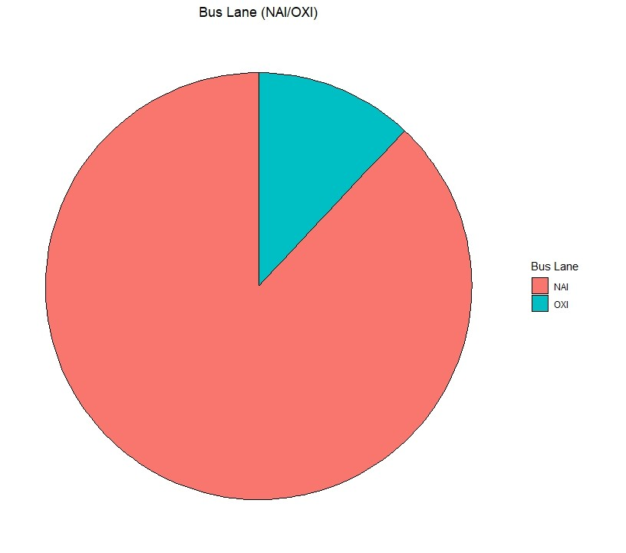
ΑΠΟΤΕΛΕΣΜΑΤΑ-ΕΠΕΞΕΡΓΑΣΙΑ ΔΕΔΟΜΕΝΩΝ
🚍 Μετρήσεις στο λεωφορείο:
Στο 91,5% των περιπτώσεων, οι στάσεις ήταν ελεύθερες από παρκαρισμένα οχήματα, δείχνοντας ότι η πρόσβαση ήταν γενικά ανεμπόδιστη.
🚏 Μετρήσεις στη στάση:
Σε 5 από 45 περιπτώσεις, παρατηρήθηκε εμπόδιση της στάσης από παρκαρισμένα οχήματα.
88% των περιπτώσεων: το λεωφορείο σταμάτησε εντός της λεωφορειολωρίδας.
12% των περιπτώσεων: το λεωφορείο σταμάτησε εκτός της λεωφορειολωρίδας.

Slide 42

ΑΠΟΤΕΛΕΣΜΑΤΑ ΕΡΩΤΗΜΑΤΟΛΟΓΙΟΥ

Slide 43
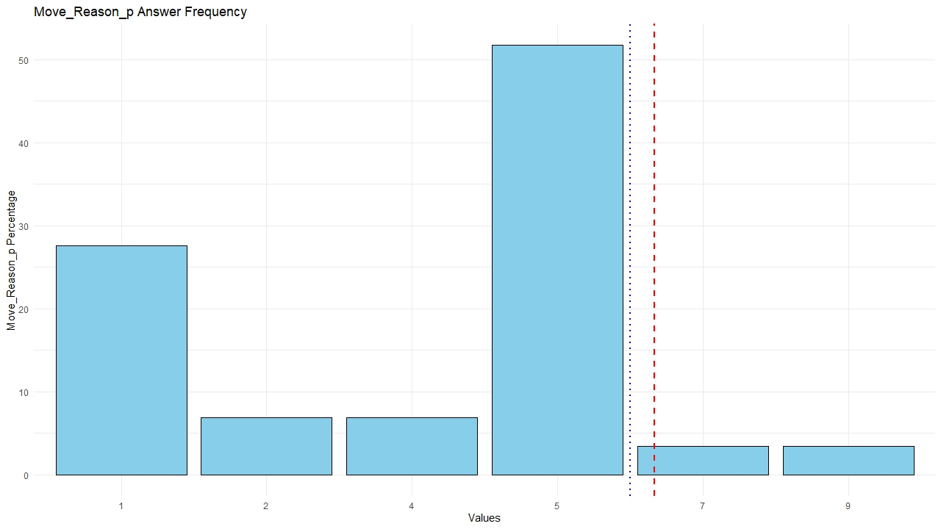
ΑΠΟΤΕΛΕΣΜΑΤΑ ΕΡΩΤΗΜΑΤΟΛΟΓΙΟΥ
Σκοπός μετακίνησης
🚏 Μετρήσεις στη στάση:
Η πλειονότητα των συμμετεχόντων είναι νεαρής ηλικίας.
51,72% μετακινείται για λόγους εκπαίδευσης.
27,59% για εργασία.
Συνεπώς, η στάση εξυπηρετεί κυρίως μαθητές και φοιτητές.
🚌 Μετρήσεις στο λεωφορείο:
72,72% των ερωτηθέντων δηλώνει χρήση του λεωφορείου για εκπαιδευτικούς σκοπούς.
Επικεντρώνεται κυρίως σε μαθητές και φοιτητές, ιδιαίτερα κατά τις ώρες διεξαγωγής της έρευνας.

Slide 44
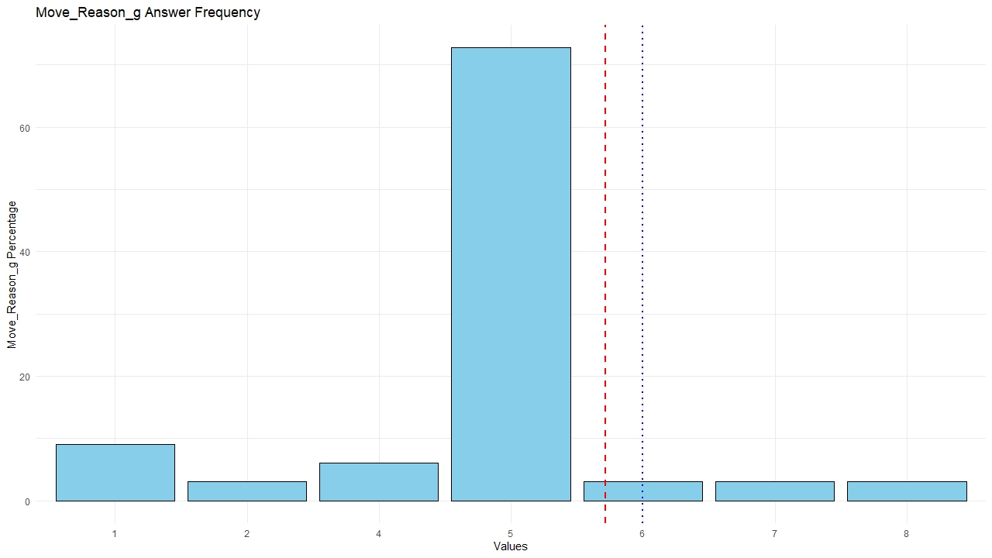
ΑΠΟΤΕΛΕΣΜΑΤΑ ΕΡΩΤΗΜΑΤΟΛΟΓΙΟΥ
Σκοπός μετακίνησης
🚏 Μετρήσεις στη στάση:
Η πλειονότητα των συμμετεχόντων είναι νεαρής ηλικίας.
51,72% μετακινείται για λόγους εκπαίδευσης.
27,59% για εργασία.
Συνεπώς, η στάση εξυπηρετεί κυρίως μαθητές και φοιτητές.
🚌 Μετρήσεις στο λεωφορείο:
72,72% των ερωτηθέντων δηλώνει χρήση του λεωφορείου για εκπαιδευτικούς σκοπούς.
Επικεντρώνεται κυρίως σε μαθητές και φοιτητές, ιδιαίτερα κατά τις ώρες διεξαγωγής της έρευνας.

Slide 45
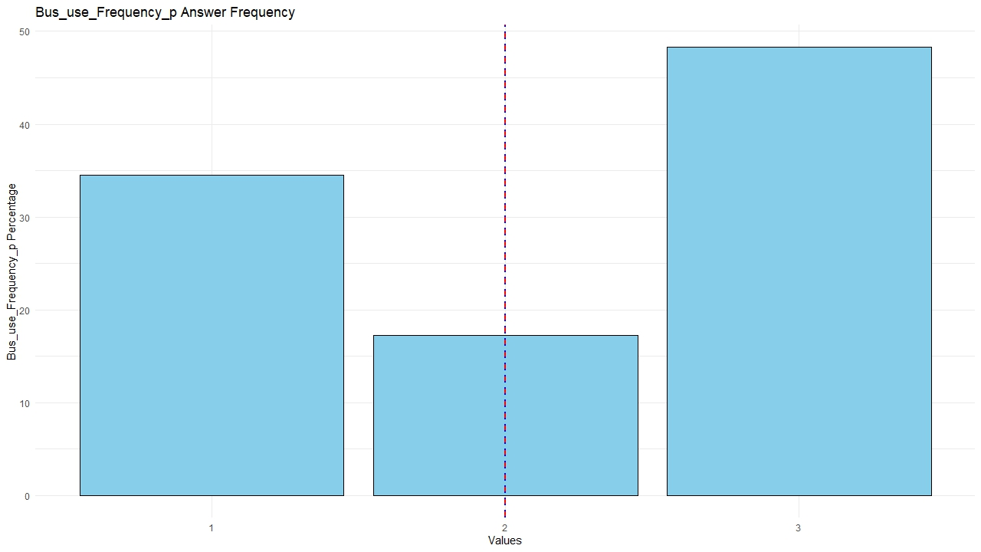
ΑΠΟΤΕΛΕΣΜΑΤΑ ΕΡΩΤΗΜΑΤΟΛΟΓΙΟΥ
Συχνότητα χρήσης λεωφορείου
🚏 Μετρήσεις στη στάση:
48,28% ανέφερε ότι χρησιμοποιεί συχνά το λεωφορείο, δείχνοντας υψηλή εξάρτηση.
34,48% δήλωσε σπάνια χρήση, πιθανώς λόγω περιορισμένων μετακινήσεων ή προτίμησης άλλων μέσων.
🚌 Μετρήσεις στο λεωφορείο:
78,78% των συμμετεχόντων δήλωσε ότι κάνει συστηματική χρήση του λεωφορείου, υπογραμμίζοντας τον σημαντικό ρόλο του μέσου στην καθημερινότητά τους.

Slide 46
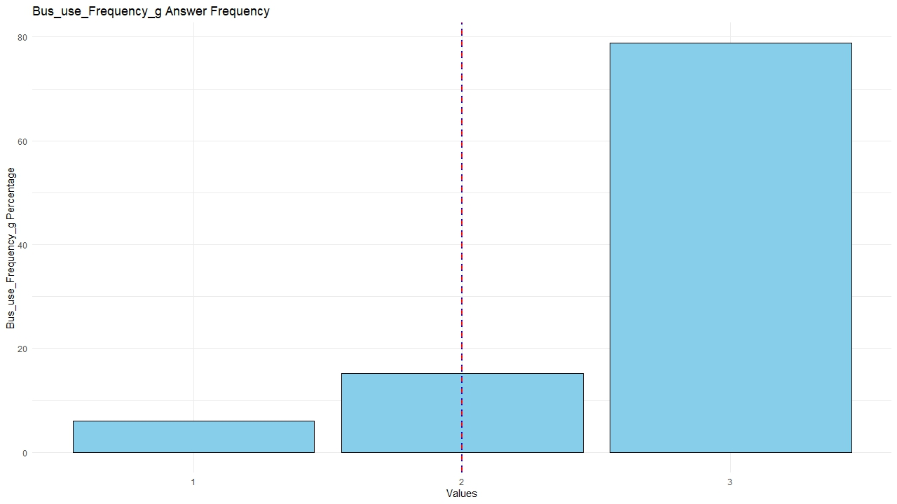
ΑΠΟΤΕΛΕΣΜΑΤΑ ΕΡΩΤΗΜΑΤΟΛΟΓΙΟΥ
Συχνότητα χρήσης λεωφορείου
🚏 Μετρήσεις στη στάση:
48,28% ανέφερε ότι χρησιμοποιεί συχνά το λεωφορείο, δείχνοντας υψηλή εξάρτηση.
34,48% δήλωσε σπάνια χρήση, πιθανώς λόγω περιορισμένων μετακινήσεων ή προτίμησης άλλων μέσων.
🚌 Μετρήσεις στο λεωφορείο:
78,78% των συμμετεχόντων δήλωσε ότι κάνει συστηματική χρήση του λεωφορείου, υπογραμμίζοντας τον σημαντικό ρόλο του μέσου στην καθημερινότητά τους.

Slide 47
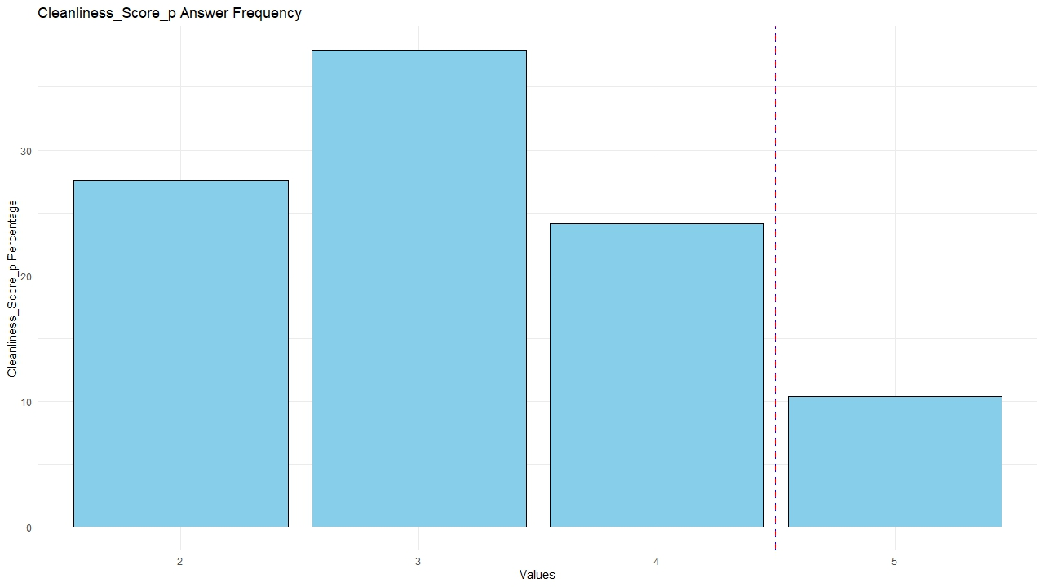
ΑΠΟΤΕΛΕΣΜΑΤΑ ΕΡΩΤΗΜΑΤΟΛΟΓΙΟΥ
Καθαριότητα
🚏 Μετρήσεις στη στάση:
37,9% αξιολόγησαν την καθαριότητα με 3/5.
Μόνο 10,35% έδωσαν την ανώτερη βαθμολογία 5/5, υποδεικνύοντας μέτριο επίπεδο ικανοποίησης.
🚌 Μετρήσεις στο λεωφορείο:
Οι βαθμολογίες 3/5 και 4/5 συγκέντρωσαν 36,36% η καθεμία.
Οι περισσότεροι χρήστες θεωρούν την καθαριότητα ικανοποιητική, με περιθώρια περαιτέρω βελτίωσης.

Slide 48
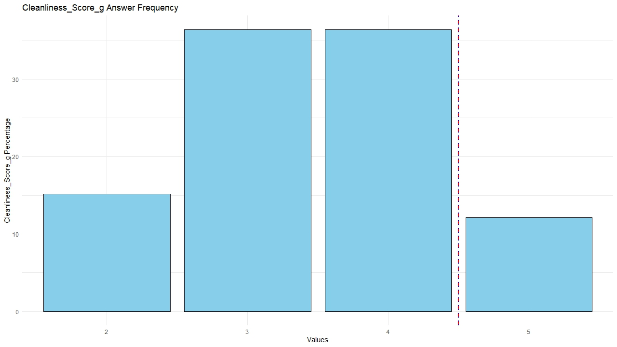
ΑΠΟΤΕΛΕΣΜΑΤΑ ΕΡΩΤΗΜΑΤΟΛΟΓΙΟΥ
Καθαριότητα
🚏 Μετρήσεις στη στάση:
37,9% αξιολόγησαν την καθαριότητα με 3/5.
Μόνο 10,35% έδωσαν την ανώτερη βαθμολογία 5/5, υποδεικνύοντας μέτριο επίπεδο ικανοποίησης.
🚌 Μετρήσεις στο λεωφορείο:
Οι βαθμολογίες 3/5 και 4/5 συγκέντρωσαν 36,36% η καθεμία.
Οι περισσότεροι χρήστες θεωρούν την καθαριότητα ικανοποιητική, με περιθώρια περαιτέρω βελτίωσης.

Slide 49
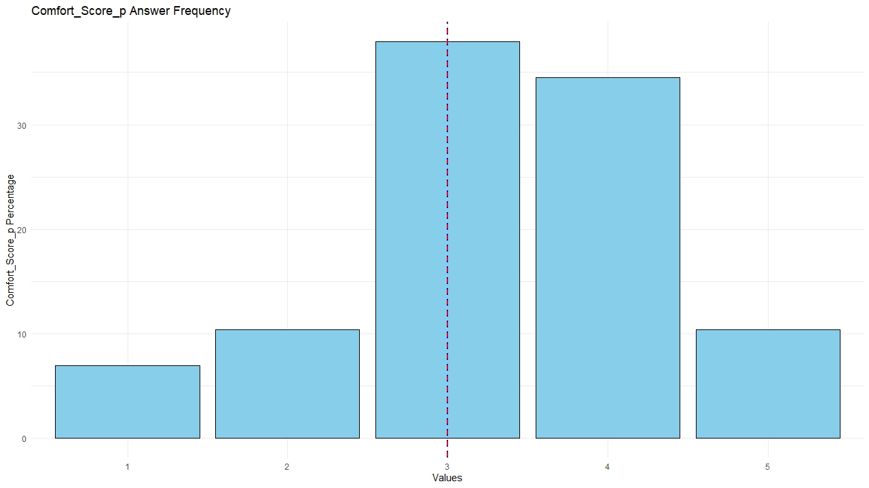
ΑΠΟΤΕΛΕΣΜΑΤΑ ΕΡΩΤΗΜΑΤΟΛΟΓΙΟΥ
Άνεση
🚏 Μετρήσεις στη στάση:
3/5: 37,9% (κύρια βαθμολογία, υποδηλώνοντας μέτρια ικανοποίηση)
4/5: 34,5%1/5: 6,9% (χαμηλότερη βαθμολογία)
🚌 Μετρήσεις στο λεωφορείο:
3/5: 48,48% (δείχνει ότι η ταξιδιωτική εμπειρία θεωρείται γενικά ικανοποιητική, αλλά όχι ιδιαίτερα άνετη)

Slide 50
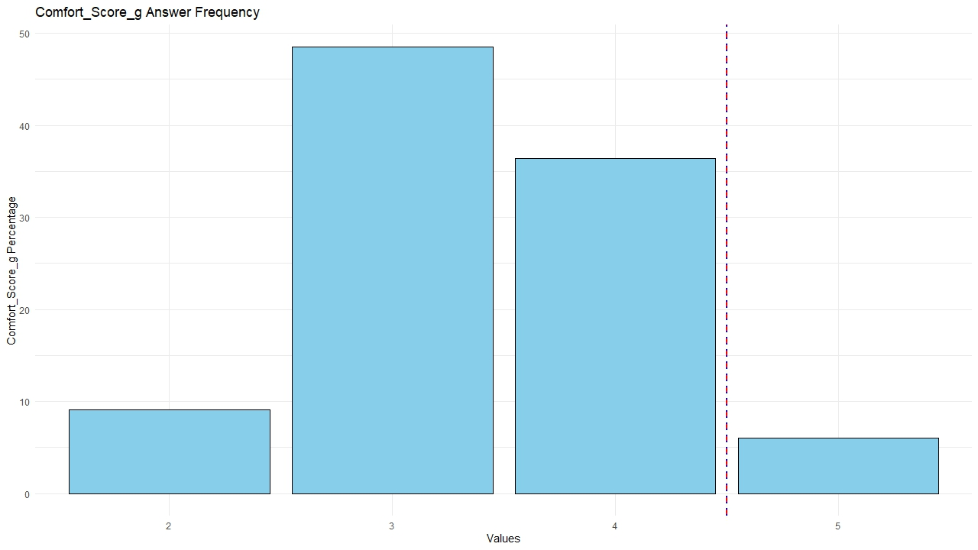
ΑΠΟΤΕΛΕΣΜΑΤΑ ΕΡΩΤΗΜΑΤΟΛΟΓΙΟΥ
Άνεση
🚏 Μετρήσεις στη στάση:
3/5: 37,9% (κύρια βαθμολογία, υποδηλώνοντας μέτρια ικανοποίηση)
4/5: 34,5%1/5: 6,9% (χαμηλότερη βαθμολογία)
🚌 Μετρήσεις στο λεωφορείο:
3/5: 48,48% (δείχνει ότι η ταξιδιωτική εμπειρία θεωρείται γενικά ικανοποιητική, αλλά όχι ιδιαίτερα άνετη)

Slide 51

ΑΠΟΤΕΛΕΣΜΑΤΑ ΕΡΩΤΗΜΑΤΟΛΟΓΙΟΥ
Απόσταση κατοικίας από τη στάση
🚏 Μετρήσεις στη στάση:
Η απόσταση της στάσης από την κατοικία αξιολογήθηκε κυρίως με 4/5 από το 37,9% των συμμετεχόντων, υποδεικνύοντας γενική ικανοποίηση με μικρές δυνατότητες βελτίωσης.
Επιπλέον, το 34,5% έδωσε την υψηλότερη βαθμολογία 5/5, δηλώνοντας ότι η απόσταση είναι ιδανική.
🚌 Μετρήσεις στο λεωφορείο:
Το 42,42% των χρηστών αξιολόγησε την απόσταση με 4/5, δείχνοντας ότι η πρόσβαση στις στάσεις θεωρείται γενικά ικανοποιητική, με περιθώρια περαιτέρω βελτίωσης για ορισμένους χρήστες.

Slide 52

ΑΠΟΤΕΛΕΣΜΑΤΑ ΕΡΩΤΗΜΑΤΟΛΟΓΙΟΥ
Απόσταση κατοικίας από τη στάση
🚏 Μετρήσεις στη στάση:
Η απόσταση της στάσης από την κατοικία αξιολογήθηκε κυρίως με 4/5 από το 37,9% των συμμετεχόντων, υποδεικνύοντας γενική ικανοποίηση με μικρές δυνατότητες βελτίωσης.
Επιπλέον, το 34,5% έδωσε την υψηλότερη βαθμολογία 5/5, δηλώνοντας ότι η απόσταση είναι ιδανική.
🚌 Μετρήσεις στο λεωφορείο:
Το 42,42% των χρηστών αξιολόγησε την απόσταση με 4/5, δείχνοντας ότι η πρόσβαση στις στάσεις θεωρείται γενικά ικανοποιητική, με περιθώρια περαιτέρω βελτίωσης για ορισμένους χρήστες.

Slide 53

ΑΠΟΤΕΛΕΣΜΑΤΑ ΕΡΩΤΗΜΑΤΟΛΟΓΙΟΥ
Αξιοπιστία
🚏 Μετρήσεις στη στάση:
Η αξιοπιστία αξιολογήθηκε ισομερώς με 3/5 και 4/5, καθώς και οι δύο βαθμολογίες συγκέντρωσαν το ίδιο ποσοστό, 41,2%.
Αυτό υποδεικνύει ότι οι απόψεις των συμμετεχόντων για την αξιοπιστία είναι μοιρασμένες μεταξύ μέτριας και αρκετά καλής αξιολόγησης.
🚌 Μετρήσεις στο λεωφορείο:
Η αξιοπιστία αξιολογήθηκε κατά κύριο λόγο με 3/5, συγκεντρώνοντας 60,02%.
Αυτό υποδεικνύει ότι οι χρήστες έχουν ανάμεικτες απόψεις, με επικρατούσα μια στάση μέτριας ικανοποίησης.

Slide 54

ΑΠΟΤΕΛΕΣΜΑΤΑ ΕΡΩΤΗΜΑΤΟΛΟΓΙΟΥ
Αξιοπιστία
🚏 Μετρήσεις στη στάση:
Η αξιοπιστία αξιολογήθηκε ισομερώς με 3/5 και 4/5, καθώς και οι δύο βαθμολογίες συγκέντρωσαν το ίδιο ποσοστό, 41,2%.
Αυτό υποδεικνύει ότι οι απόψεις των συμμετεχόντων για την αξιοπιστία είναι μοιρασμένες μεταξύ μέτριας και αρκετά καλής αξιολόγησης.
🚌 Μετρήσεις στο λεωφορείο:
Η αξιοπιστία αξιολογήθηκε κατά κύριο λόγο με 3/5, συγκεντρώνοντας 60,02%.
Αυτό υποδεικνύει ότι οι χρήστες έχουν ανάμεικτες απόψεις, με επικρατούσα μια στάση μέτριας ικανοποίησης.

Slide 55

ΑΠΟΤΕΛΕΣΜΑΤΑ ΕΡΩΤΗΜΑΤΟΛΟΓΙΟΥ
Ασφάλεια
🚏 Μετρήσεις στη στάση:
Η ασφάλεια αξιολογήθηκε με 3/5 από το 34,48% των συμμετεχόντων, υποδεικνύοντας μέτρια ικανοποίηση.
Η βαθμολογία 4/5 επιλέχθηκε από το 31,03%, δείχνοντας ότι αρκετοί θεωρούν την ασφάλεια ικανοποιητική, αλλά με περιθώρια βελτίωσης.
🚌 Μετρήσεις στο λεωφορείο:
Η ασφάλεια αξιολογήθηκε θετικά, με την πλειονότητα των συμμετεχόντων (48,3%) να τη βαθμολογεί με 4/5.
Το αποτέλεσμα υποδεικνύει ότι οι περισσότεροι χρήστες αισθάνονται γενικά αρκετά ασφαλείς, με δυνατότητες για περαιτέρω βελτίωση.

Slide 56

ΑΠΟΤΕΛΕΣΜΑΤΑ ΕΡΩΤΗΜΑΤΟΛΟΓΙΟΥ
Ασφάλεια
🚏 Μετρήσεις στη στάση:
Η ασφάλεια αξιολογήθηκε με 3/5 από το 34,48% των συμμετεχόντων, υποδεικνύοντας μέτρια ικανοποίηση.
Η βαθμολογία 4/5 επιλέχθηκε από το 31,03%, δείχνοντας ότι αρκετοί θεωρούν την ασφάλεια ικανοποιητική, αλλά με περιθώρια βελτίωσης.
🚌 Μετρήσεις στο λεωφορείο:
Η ασφάλεια αξιολογήθηκε θετικά, με την πλειονότητα των συμμετεχόντων (48,3%) να τη βαθμολογεί με 4/5.
Το αποτέλεσμα υποδεικνύει ότι οι περισσότεροι χρήστες αισθάνονται γενικά αρκετά ασφαλείς, με δυνατότητες για περαιτέρω βελτίωση.

Slide 57

ΑΠΟΤΕΛΕΣΜΑΤΑ ΕΡΩΤΗΜΑΤΟΛΟΓΙΟΥ
Χρόνος αναμονής
🚏 Μετρήσεις στη στάση:
Ο χρόνος αναμονής αξιολογήθηκε κυρίως με 3/5 από το 41,28% των συμμετεχόντων, υποδεικνύοντας μέτρια ικανοποίηση.
Η συνολική μέση αξιολόγηση για τον χρόνο αναμονής είναι γύρω από το 3/5, δείχνοντας ότι οι περισσότεροι συμμετέχοντες τον θεωρούν ικανοποιητικό, αλλά όχι εξαιρετικό.
🚌 Μετρήσεις στο λεωφορείο:
Το 40% των χρηστών αξιολόγησε τον χρόνο αναμονής στη στάση με 3/5, υποδεικνύοντας γενική αποδοχή.
Αυτό δείχνει την ανάγκη για βελτίωση της ταχύτητας εξυπηρέτησης ώστε να ανταποκρίνεται καλύτερα στις προσδοκίες των επιβατών.

Slide 58

ΑΠΟΤΕΛΕΣΜΑΤΑ ΕΡΩΤΗΜΑΤΟΛΟΓΙΟΥ
Χρόνος αναμονής
🚏 Μετρήσεις στη στάση:
Ο χρόνος αναμονής αξιολογήθηκε κυρίως με 3/5 από το 41,28% των συμμετεχόντων, υποδεικνύοντας μέτρια ικανοποίηση.
Η συνολική μέση αξιολόγηση για τον χρόνο αναμονής είναι γύρω από το 3/5, δείχνοντας ότι οι περισσότεροι συμμετέχοντες τον θεωρούν ικανοποιητικό, αλλά όχι εξαιρετικό.
🚌 Μετρήσεις στο λεωφορείο:
Το 40% των χρηστών αξιολόγησε τον χρόνο αναμονής στη στάση με 3/5, υποδεικνύοντας γενική αποδοχή.
Αυτό δείχνει την ανάγκη για βελτίωση της ταχύτητας εξυπηρέτησης ώστε να ανταποκρίνεται καλύτερα στις προσδοκίες των επιβατών.

Slide 59

ΑΠΟΤΕΛΕΣΜΑΤΑ ΕΡΩΤΗΜΑΤΟΛΟΓΙΟΥ
Τιμή εισιτηρίου
🚏 Μετρήσεις στη στάση:
Η τιμή του εισιτηρίου αξιολογήθηκε με 2/5 από το 34,3% των συμμετεχόντων, υποδεικνύοντας ότι αρκετοί τη θεωρούν υψηλή σε σχέση με τις προσδοκίες τους.
Στη συνέχεια, το 31,03% έδωσε βαθμολογία 3/5, δείχνοντας μέτρια ικανοποίηση με την τιμή.
🚌 Μετρήσεις στο λεωφορείο:
Η τιμή του εισιτηρίου αξιολογήθηκε ως μέτρια, με το 39,2% των συμμετεχόντων να τη βαθμολογεί με 3/5.
Αυτό υποδηλώνει ότι, ενώ αρκετοί χρήστες θεωρούν το κόστος ικανοποιητικό, εξακολουθεί να υπάρχει προσδοκία για περαιτέρω βελτίωση, ιδιαίτερα σε σχέση με την ποιότητα των παρεχόμενων υπηρεσιών.

Slide 60

ΑΠΟΤΕΛΕΣΜΑΤΑ ΕΡΩΤΗΜΑΤΟΛΟΓΙΟΥ
Τιμή εισιτηρίου
🚏 Μετρήσεις στη στάση:
Η τιμή του εισιτηρίου αξιολογήθηκε με 2/5 από το 34,3% των συμμετεχόντων, υποδεικνύοντας ότι αρκετοί τη θεωρούν χαμηλή σε σχέση με τις προσδοκίες τους.
Στη συνέχεια, το 31,03% έδωσε βαθμολογία 3/5, δείχνοντας μέτρια ικανοποίηση με την τιμή.
🚌 Μετρήσεις στο λεωφορείο:
Η τιμή του εισιτηρίου αξιολογήθηκε ως μέτρια, με το 39,2% των συμμετεχόντων να τη βαθμολογεί με 3/5.
Αυτό υποδηλώνει ότι, ενώ αρκετοί χρήστες θεωρούν το κόστος ικανοποιητικό, εξακολουθεί να υπάρχει προσδοκία για περαιτέρω βελτίωση, ιδιαίτερα σε σχέση με την ποιότητα των παρεχόμενων υπηρεσιών.

Slide 61

ΑΠΟΤΕΛΕΣΜΑΤΑ ΕΡΩΤΗΜΑΤΟΛΟΓΙΟΥ
Γενική βαθμολογία
🚏 Μετρήσεις στη στάση:
Το 51,7% βαθμολόγησε το μέσο με 4/5, δείχνοντας γενική ικανοποίηση.
Μόλις το 3,45% έδωσε 5/5, υποδεικνύοντας πιο συγκρατημένες απόψεις.
🚌 Μετρήσεις στο λεωφορείο:
Το 51,5% αξιολόγησε την εμπειρία χρήσης με 3/5.
Το 36,36% την αξιολόγησε με 4/5, δείχνοντας ικανοποίηση αλλά και προσδοκίες για βελτίωση της ποιότητας.

Slide 62

ΑΠΟΤΕΛΕΣΜΑΤΑ ΕΡΩΤΗΜΑΤΟΛΟΓΙΟΥ
Γενική βαθμολογία
🚏 Μετρήσεις στη στάση:
Το 51,7% βαθμολόγησε το μέσο με 4/5, δείχνοντας γενική ικανοποίηση.
Μόλις το 3,45% έδωσε 5/5, υποδεικνύοντας πιο συγκρατημένες απόψεις.
🚌 Μετρήσεις στο λεωφορείο:
Το 51,5% αξιολόγησε την εμπειρία χρήσης με 3/5.
Το 36,36% την αξιολόγησε με 4/5, δείχνοντας ικανοποίηση αλλά και προσδοκίες για βελτίωση της ποιότητας.

Slide 63

ΑΠΟΤΕΛΕΣΜΑΤΑ ΕΡΩΤΗΜΑΤΟΛΟΓΙΟΥ
🚏 Μετρήσεις στη στάση:
Η απόσταση της στάσης από την κατοικία είχε τον υψηλότερο μέσο όρο 4/5.
Το κόμιστρο βαθμολογήθηκε χαμηλότερα με 2,93/5.
Ο χρόνος αναμονής έλαβε 3/5.
🚌 Μετρήσεις στο λεωφορείο:
Η απόσταση της στάσης από την κατοικία συγκέντρωσε μέσο όρο 3,78/5.
Ο χρόνος αναμονής είχε τον χαμηλότερο μέσο όρο 3,06/5, δείχνοντας ανάγκη για βελτίωση.
Οι βαθμολογίες εμφανίζουν μεγαλύτερη συνέπεια στις απόψεις των χρηστών.

Slide 64

ΑΠΟΤΕΛΕΣΜΑΤΑ ΕΡΩΤΗΜΑΤΟΛΟΓΙΟΥ
🚏 Μετρήσεις στη στάση:
Η απόσταση της στάσης από την κατοικία είχε τον υψηλότερο μέσο όρο 4/5.
Το κόμιστρο βαθμολογήθηκε χαμηλότερα με 2,93/5.
Ο χρόνος αναμονής έλαβε 3/5.
🚌 Μετρήσεις στο λεωφορείο:
Η απόσταση της στάσης από την κατοικία συγκέντρωσε μέσο όρο 3,78/5.
Ο χρόνος αναμονής είχε τον χαμηλότερο μέσο όρο 3,06/5, δείχνοντας ανάγκη για βελτίωση.
Οι βαθμολογίες εμφανίζουν μεγαλύτερη συνέπεια στις απόψεις των χρηστών.

Slide 65

ΣΥΜΠΕΡΑΣΜΑΤΑ - ΠΡΟΤΑΣΕΙΣ ΒΕΛΤΙΣΤΟΠΟΙΗΣΗΣ

Slide 66

ΣΥΜΠΕΡΑΣΜΑΤΑ-ΠΡΟΤΑΣΕΙΣ ΒΕΛΤΙΣΤΟΠΟΙΗΣΗΣ
Συμπεράσματα:
Λειτουργία της στάσης Π. Μελά:
Αποτελεί κυρίως προορισμό, λόγω εγγύτητας σε εμπορικά κέντρα και υπηρεσίες.
Σημαντικές στάσεις επιβίβασης:
Οι στάσεις 009(Κεντρική Αφετηρία) και 022(Οδός Κ. Καρτάλη) είχαν τον υψηλότερο μέσο όρο επιβιβάσεων (5,5).
Κύριοι προορισμοί επιβατών:
Η στάση 096(Γεωπονική Σχολή) είχε τον υψηλότερο μέσο όρο αποβιβάσεων (10,5).
Προβλήματα προσβασιμότητας:
Παρκαρισμένα οχήματα στη στάση Π. Μελά δυσχέραναν την πρόσβαση.
Αξιολόγηση παραγόντων:
Ο χρόνος αναμονής βαθμολογήθηκε χαμηλά (3/5), ενώ η συνολική εμπειρία ήταν 3-4/5.

Slide 67

ΣΥΜΠΕΡΑΣΜΑΤΑ-ΠΡΟΤΑΣΕΙΣ ΒΕΛΤΙΣΤΟΠΟΙΗΣΗΣ
Γενικά ο μέσος όρος των απαντήσεων ήταν περίπου ο ίδιος στη στάση και στο λεωφορείο:

Slide 68

ΣΥΜΠΕΡΑΣΜΑΤΑ-ΠΡΟΤΑΣΕΙΣ ΒΕΛΤΙΣΤΟΠΟΙΗΣΗΣ
Ανασχεδιασμός Δρομολογίων
📈 Βελτίωση Εμπειρίας Επιβατών:
-Παροχή πιο αποτελεσματικών και γρήγορων δρομολογίων.
-Ανάγκη για εξυπηρέτηση υψηλής ποιότητας χωρίς επιπλέον κόστος.
⚡ Αύξηση Αποδοτικότητας:
-Στρατηγική κατανομή πόρων σε γραμμές με υψηλή ζήτηση.
-Αναδιάρθρωση του δικτύου για πιο γρήγορη και ομαλή εξυπηρέτηση.
🤖 Δυναμικός Προγραμματισμός με Τεχνητή Νοημοσύνη:
-Σχεδιασμός δρομολογίων σε πραγματικό χρόνο.
-Μείωση άδειων δρομολογίων και κόστους.
-Βελτιωμένη εξυπηρέτηση για τους επιβάτες.

Slide 69

ΠΑΡΑΡΤΗΜΑ

Slide 70


Ιστοσελίδες μελέτης
Στις παρακάτω ιστοσελίδες μπορούν να βρεθούν όλα τα έγγραφα, τα αποτελέσματα καθώς και οι υπολογισμοί που πραγματοποιήθηκαν σε όλα τα στάδια της εργασίας:
https://pavlosgkougkoulis.github.io/Urban_Transport_Systems_Project/
https://github.com/PavlosGkougkoulis/Urban_Transport_Systems_Project

Slide 71
Στοιχεία Επικοινωνίας
Γκουγκουλής Παύλος
Email: pavlosgkougkoulis@gmail.com
Τηλ: 6984763085
Γιαλούρης Δημήτριος
Email:
jimgial1@gmail.com
Τηλ: 6986784665
Θεοφιλάτος Αθανάσιος
Email:
atheofilatos@uth.gr
Τηλ: 2421074113
Κάλλης Κυριαζής - Δημήτριος
Email:
kalliskyriazis@gmail.com
Τηλ: 6980880747
Βαϊνάς Δημήτριος
Email:
jimvainas71@gmail.com
Τηλ: 6947041044

Slide 72
ΕΥΧΑΡΙΣΤΟΥΜΕ ΓΙΑ ΤΗΝ ΠΡΟΣΟΧΗ ΣΑΣ!

